Slide 1
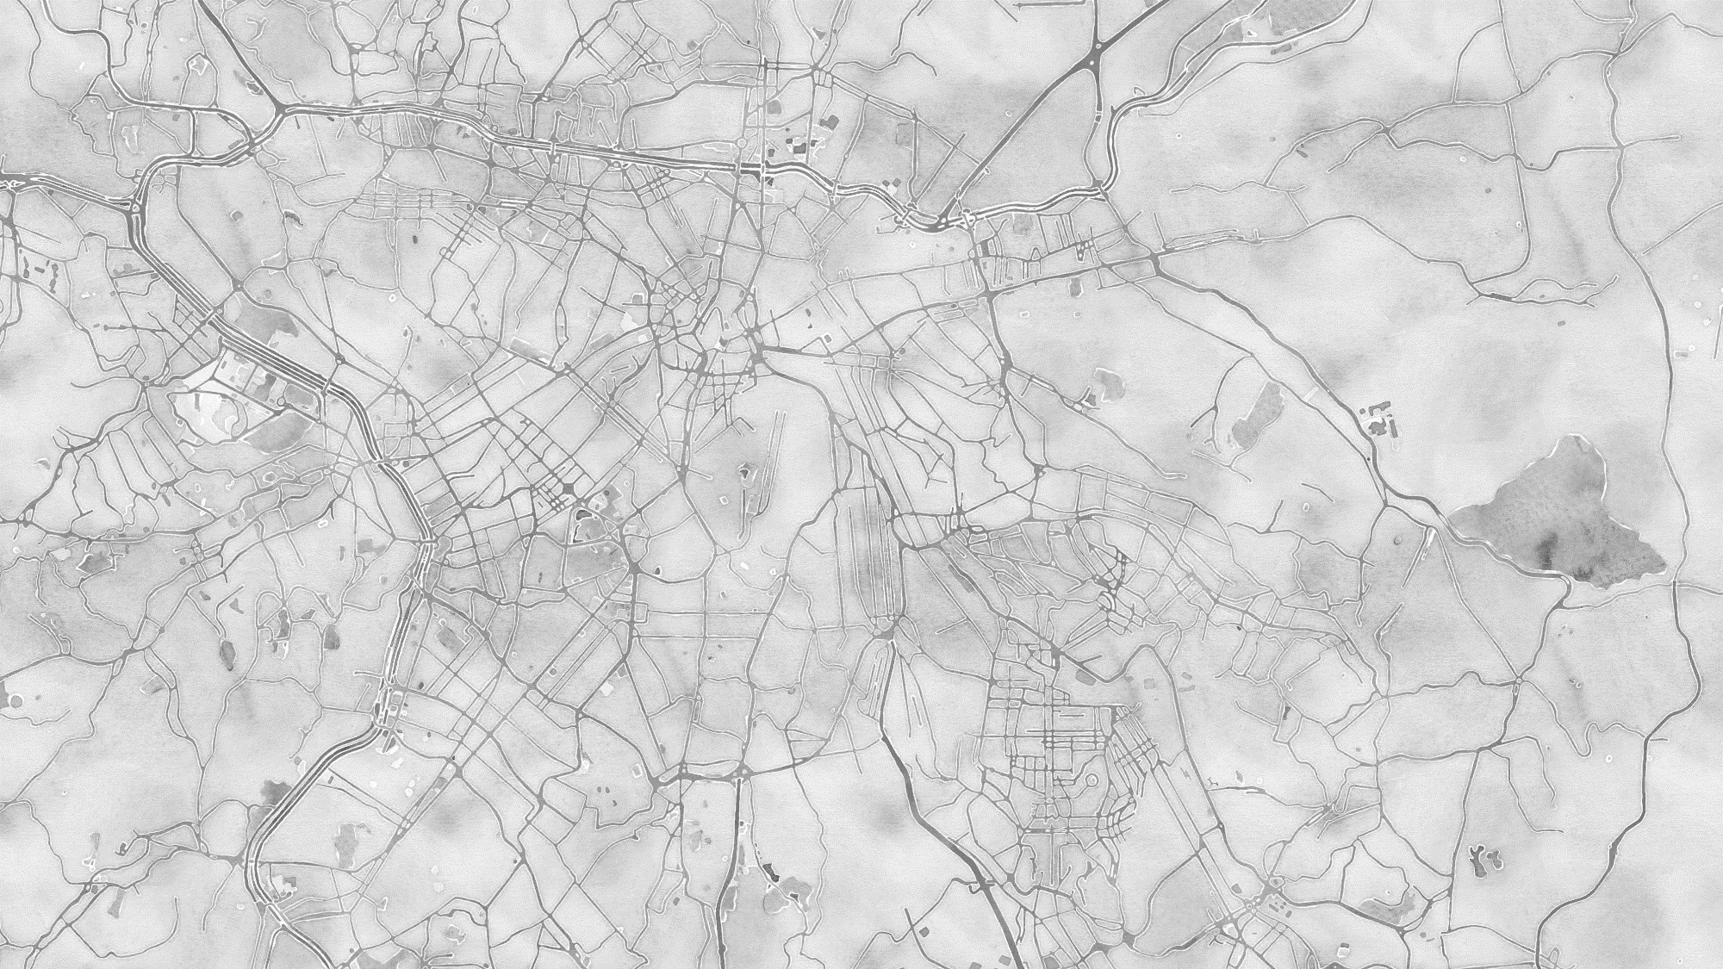

As ZEIS e o acesso à cidade: o impacto das ZEIS na desigualdade da habitação por promoção privada em São Paulo
Map tiles by Stamen Design, under CC BY 3.0. Data by OpenStreetMap, under CC BY SA
Defesa Mestrado em Ciências em Engenharia de Transportes
Beatriz Moura dos Santos
Orientadora: Mariana Abrantes Giannotti
Notes:
Boa tarde, tudo bem pessoal? Gostaria de agradecer novamente a banca por ter aceitado o convite e também gostaria de agradecer quem está aqui presente, mesmo que virtualmente ☺
O título da minha dissertação é: As ZEIS e o acesso à cidade: o impacto das ZEIS na desigualdade da habitação por promoção privada em São Paulo.

Slide 2
Agenda
Contextualização
Metodologia
Resultados
Discussão final
Notes:
Bom, a discussão hoje vai seguir a seguinte agenda, para tentar explicar um pouco o que estudamos. Então vamos discutir a contextualização, a metodologia, os resultados e a discussão final do trabalho.

Slide 3
contextualização
mercado imobiliário | zeis
Notes:
Agora em contextualização

Slide 4
contextualização
mercado imobiliário | zeis
Notes:
Focando no mercado imobiliário

Slide 5
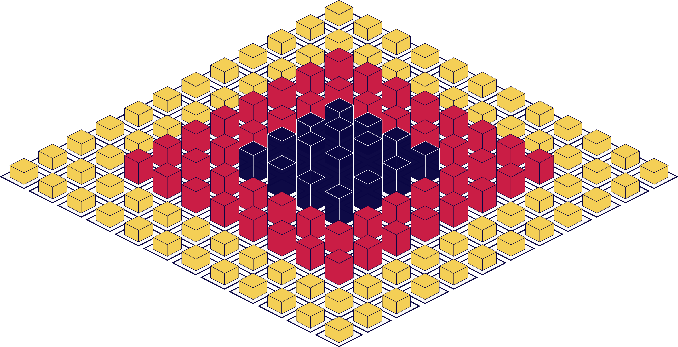
cidade caleidoscópica (Abramo, 2007)
 | alta renda
 | renda média
 | renda baixa
Notes:
Pedro Abramo discute que em cidades da América Latina, os incorporadores tendem a

Slide 6

cidade caleidoscópica (Abramo, 2007)
focar na alta renda
 | alta renda
 | renda média
 | renda baixa
Notes:
focar na alta renda, mesmo não havendo um déficit habitacional

Slide 7
cidade caleidoscópica (Abramo, 2007)
focar na alta renda
 | alta renda
 | renda média
 | renda baixa

Slide 8
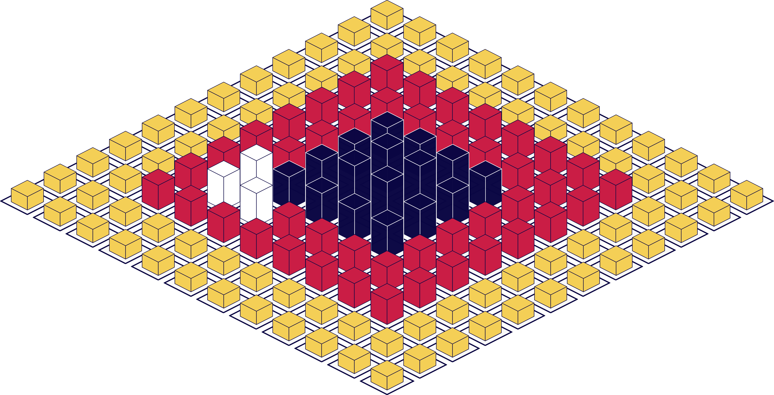
cidade caleidoscópica (Abramo, 2007)
demanda induzida
amenidades
localizações “diferenciadas”
 | alta renda
 | renda média
 | renda baixa
Notes:
Para tanto, eles induzem a demanda através de diferenciais nos seus empreendimentos. sendo tanto com amenidades, como condomínios clube, quanto com localizações diferenciadas. No nosso exemplo, vamos imaginar que selecionaram uma nova localização e que adicionaram um wine bar ao condomínio, super chique. E que a classe média que morava nessa área resolveu ir pro interior.

Slide 9
cidade caleidoscópica (Abramo, 2007)
demanda induzida
amenidades
localizações “diferenciadas”
 | alta renda
 | renda média
 | renda baixa

Slide 10
cidade caleidoscópica (Abramo, 2007)
demanda induzida
amenidades
localizações “diferenciadas”
 | alta renda
 | renda média
 | renda baixa

Slide 11
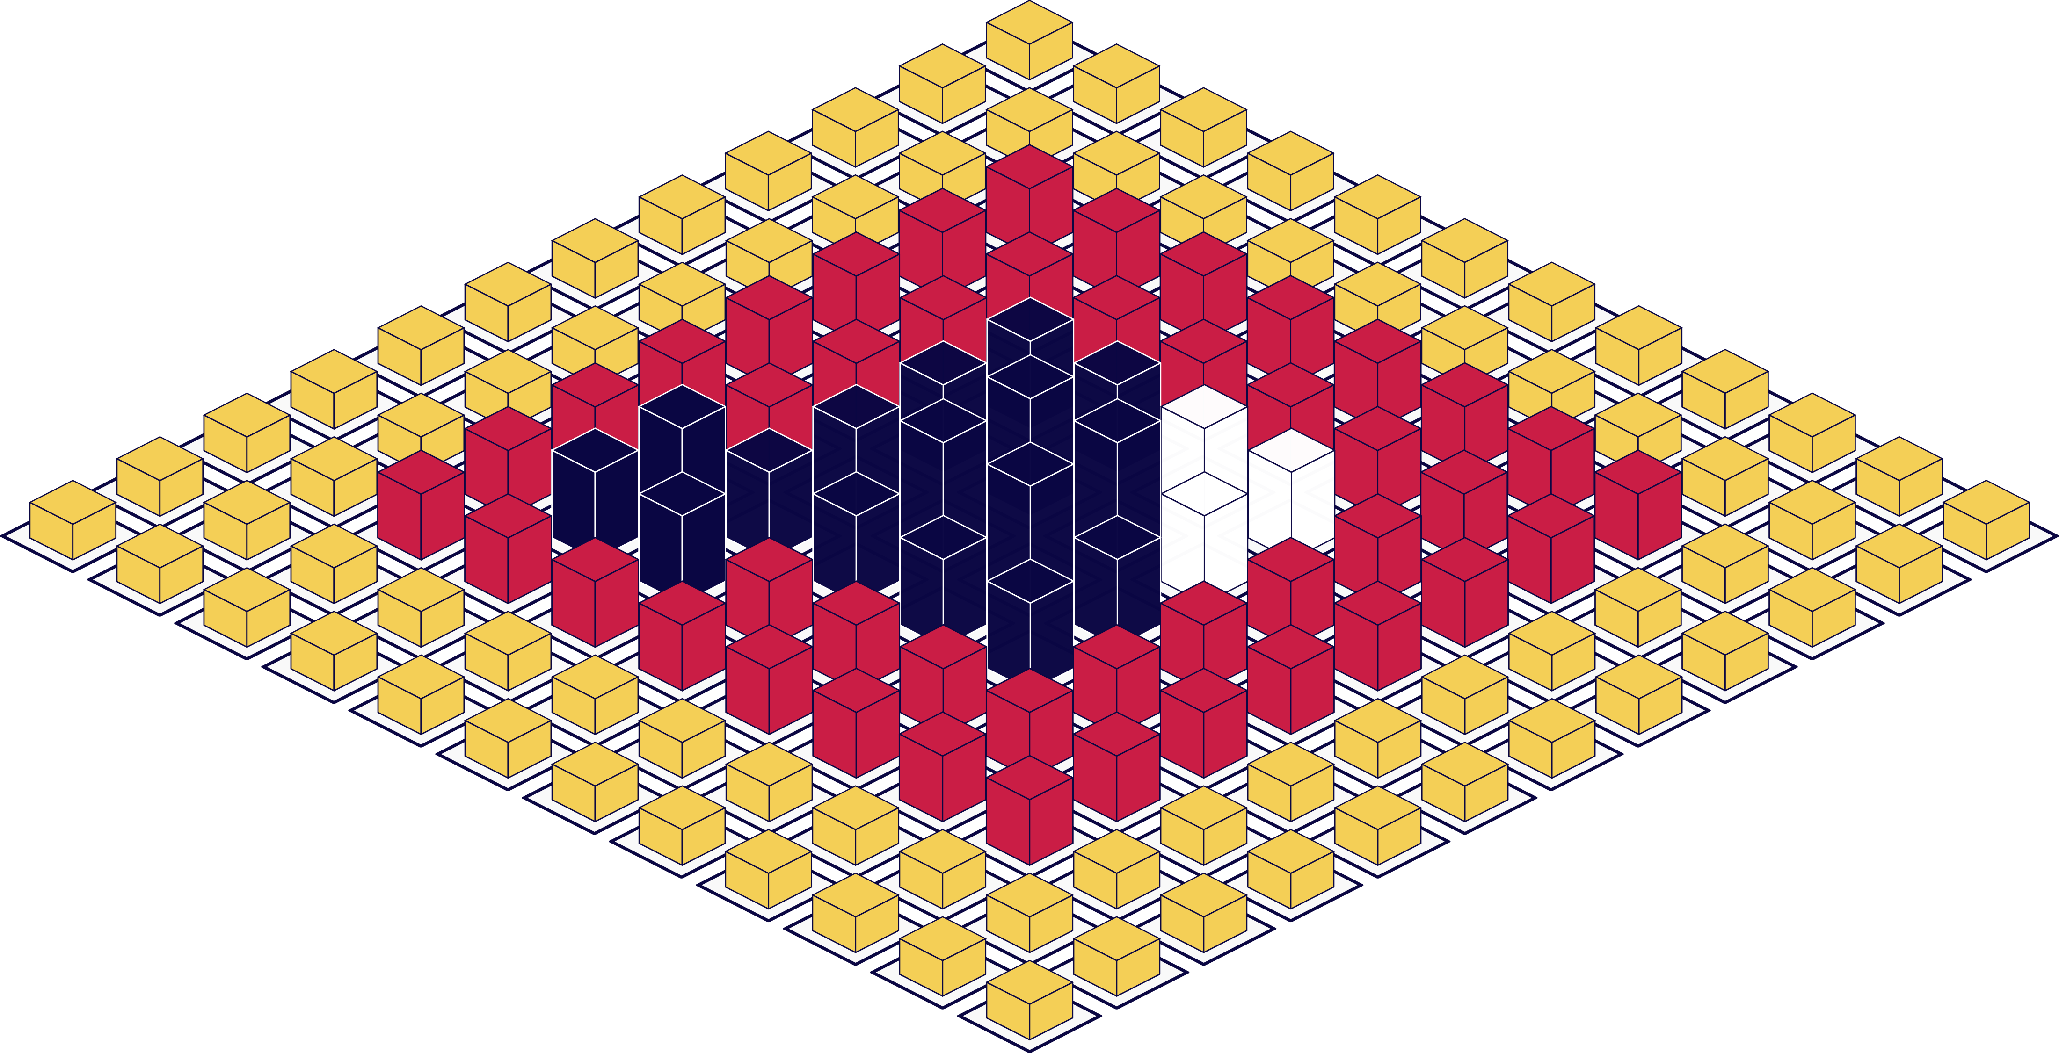
cidade caleidoscópica (Abramo, 2007)
classe alta atende a oferta
deixa um vazio urbano
 | alta renda
 | renda média
 | renda baixa
Notes:
Vendo o diferencial dessa nova oferta, a classe alta tende a se mudar, com o receio de ficar para trás (FOMO). Assim, eles deixam um vazio urbano.

Slide 12
cidade caleidoscópica (Abramo, 2007)
classe alta atende a oferta
deixa um vazio urbano
 | alta renda
 | renda média
 | renda baixa

Slide 13
cidade caleidoscópica (Abramo, 2007)
vazio é diferenciado para a classe média
 | alta renda
 | renda média
 | renda baixa
Notes:
Que, por sua vez, é diferenciado para a classe logo abaixo e que, de certo modo, consegue pagar o valor ofertado.

Slide 14
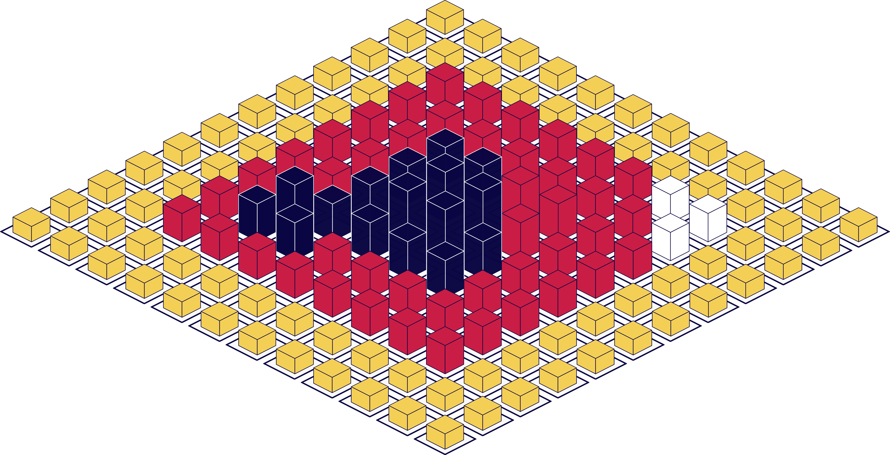
cidade caleidoscópica (Abramo, 2007)
classe média se muda
 | alta renda
 | renda média
 | renda baixa
Notes:
Assim, a cidade tem uma nova configuração novamente, com a classe média se mudando.

Slide 15
cidade caleidoscópica (Abramo, 2007)
classe média se muda
 | alta renda
 | renda média
 | renda baixa

Slide 16
cidade caleidoscópica (Abramo, 2007)
classe baixa se muda
 | alta renda
 | renda média
 | renda baixa
Notes:
Por sua vez, a classe baixa também se muda, mudando novamente a configuração da cidade.

Slide 17
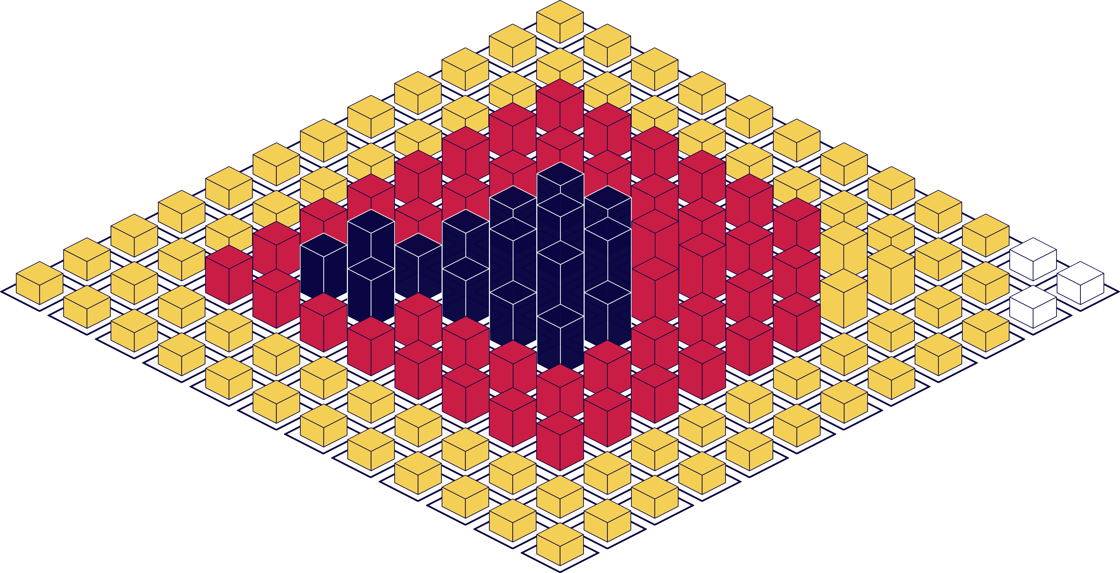
cidade caleidoscópica (Abramo, 2007)
classe baixa se muda
 | alta renda
 | renda média
 | renda baixa

Slide 18
cidade caleidoscópica (Abramo, 2007)
classe baixa se muda
 | alta renda
 | renda média
 | renda baixa

Slide 19
cidade caleidoscópica (Abramo, 2007)
classe baixa se muda
 | alta renda
 | renda média
 | renda baixa
Notes:
Por isso, Pedro Abramo chama esse processo de cidade caleidoscópica. Na qual cada mudança traz uma configuração e imagem da cidade totalmente diferente.

Slide 20
mercado imobiliário em SP
Haddad et al, 2005
Empreendimentos lançados com valores acima da renda média familiar do bairro (1987)
10 anos depois o perfil dos bairros mudou para famílias com renda mais alta
Haddad e Meyer, 2007
1/3 dos lançamentos em 2006 direcionados para famílias de alta renda
 | alta renda
 | renda média
 | renda baixa
Notes:
Podemos traçar alguns paralelos dessa teoria com estudos empíricos que analisaram os lançamentos no município de São Paulo.
Primeiro, Haddad e sua equipe analisaram os lançamentos de 1987 e verificaram que haviam empreendimentos que tinham valores acima da renda média familiar do bairro. No mesmo estudo, viram que 10 anos depois o perfil dos bairros mudou para famílias com renda mais alta.
Haddad e Meyer discutiram em 2007 que 1/3 dos lançamentos em 2006 foram direcionados para famílias de alta renda, mesmo sem haver algum déficit habitacional

Slide 21
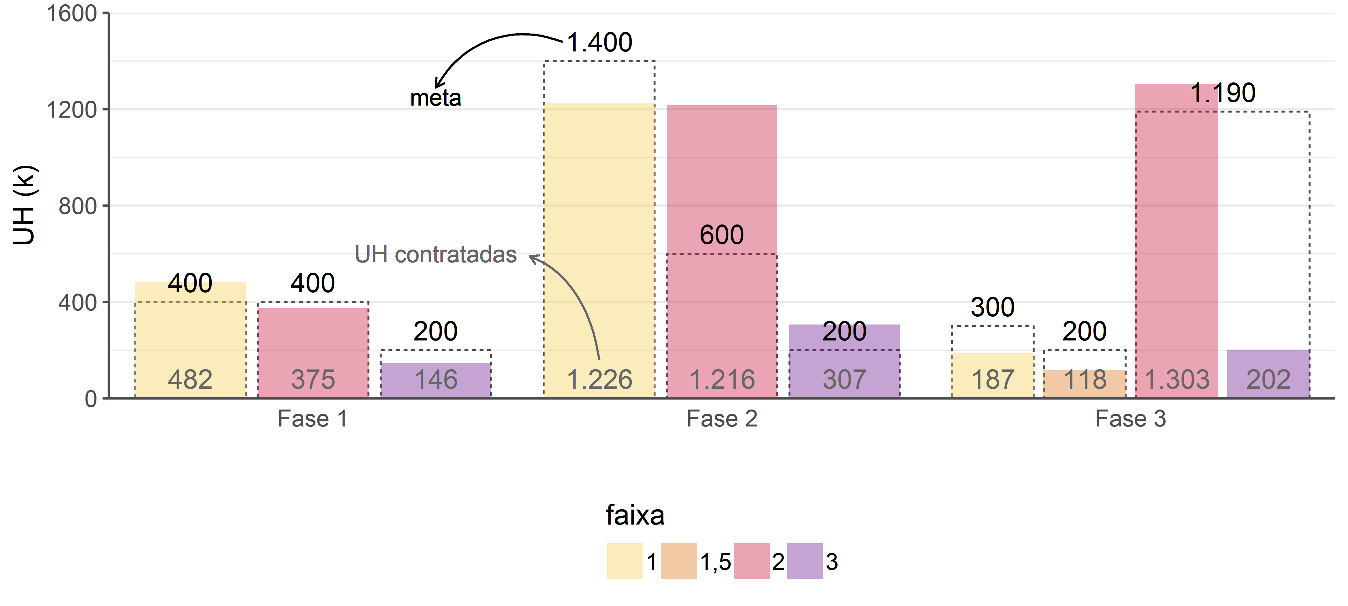
Minha Casa Minha Vida
lançado em 2009
3 fases
2009 - 2011
2011 - 2014
2016 - 2018
3 faixas (1, 2 e 3)
9%
98%
280%
31%
80%
105%
7%
178%
Notes:
Também podemos traçar um paralelo com o Minha Casa, Minha Vida. Mas antes disso, vamos passar bem rápido pelas suas definições.
O programa foi lançado em 2009 para aquecer o setor da construção civil através de crédito tanto para a construção quanto para compra.
Ele teve três fases, sendo 2009 a 2011, 2011 a 2014 e 2016 a 2018.
Os créditos e subsídios variavam de acordo com a renda da familia, a qual era classificada em três faixas: 1 (até 3SM), 2 (de 3 a 6SM) e 3 (de 6 a 10SM)
O nosso paralelo com a cidade caleidoscópica, com o foco nas classes mais altas, é em relação às metas e contratações. Vemos com as barras preenchidas as contratações e em pontilhado as metas estabelecidas para cada fase no Brasil todo. Apesar de no início haver um foco maior do governo (até na segunda fase) de haver mais UHs para a faixa 1, o incorporadores/construtoras focaram nas faixas 2 e 3.
Além disso, quando comparamos com o déficit habitacional e o quanto as metas atendiam, vemos que as próprias metas não correspondiam com os déficits.

Slide 22
localização do MCMV
visualização espacial
outras variáveis
indicador sintético
Faixa 1 nas franjas das manchas urbanas
(CAMPOS; MENDONÇA, 2013; LIMA et al., 2015)
Faixas 2 e 3 no entorno dos bairros centrais
(PEQUENO; FREITAS, 2013; ROLNIK et al., 2015)
Faixa 1 em áreas de desequilíbrio de PEA e empregos
(RJ - CARDOSO; ARAGÃO; ARAUJO, 2011)
Faixa 1 em municípios com menor déficit habitacional
(Baixada Santista - RUFINO et al., 2015)
Faixa 1 acompanha os padrões propostos pelo Estado
(RMSP - MARQUES; RODRIGUES, 2013)
Faixa 1 em setores censitários com qualidade do entorno ruim ou muito ruim
(RM Fortaleza - PEQUENO; ROSA, 2015)
Faixa 1com diferentes pontuações (acessibilidade, entorno do domicílio e área verde)
(MSP - SIQUEIRA-GAY; GALLARDO; GIANNOTTI, 2019)
Notes:
Com relação aos estudos que analisam a localização do MCMV, categorizamos eles por nível de complexidade da análise: visualização espacial, que na verdade está presente em todas as análises, o cruzamento da localização com outras variáveis, e o cruzamento dos empreendimentos com um indicador sintético.
em visualização espacial, os autores verificaram que empreendimentos da faixa 1 estão localizados principalmente nas franjas urbanas. outros autores também viram que os empreendimentos das faixas 2 e 3 estão principalmente no entorno dos bairros centrais.
já em relação ao cruzamento de outras variáveis. um estudo feito no rj verificou que os empreendimentos da faixa 1 estavam concentrados em uma região em que já havia desequilíbrio de PEA e empregos. já para a baixada santista, os autores viram que a maioria dos empreendimentos da faixa 1 foram lançados em municípios com menor déficit habitacional na região. já para a RMSP, os autores verificaram, ao comparar com empreendimentos construídos pelo estado, que os empreendimentos da faixa 1 tinham padrões de localização semelhantes.
agora, em relação ao indicador sintético, na RM Fortaleza foi criado um indicador sintético que avaliava os setores censitários em relação a qualidade do entorno e verificaram que os empreendimentos da faixa 1 estavam principalmente nos classificados com ruim ou muito ruim. Já no MSP, as autoras criaram um indicador que juntava acessibilidade, entorno do domicílio e área verde, mas encontraram que a faixa 1 estava em lugares com diferentes pontuações.

Slide 23
contextualização
mercado imobiliário | zeis
Notes:
Agora em relação às zeis

Slide 24
As ZEIS “são porções do território destinadas, predominantemente, à moradia digna para a população de baixa renda”
(São Paulo (cidade), 2014, art. 44)
Notes:
As ZEIS são porções do território destinadas, predominantemente à moradia digna para a população de baixa renda.

Slide 25
Produção de HIS e HMP
nas ZEIS foi menor do que a esperada (São Paulo (cidade), 2013) e maior em outros lugares da cidade, devido a decretos (como o Decreto 44.667/04 e o 45.127/04) que flexibilizaram a construção de HIS fora de ZEIS
(SANTORO; BORRELLI, 2015, p. 8)
Notes:
No entanto, ao revisar o PDE de 2002, a prefeitura verificou que a produção de HIS e HMP nas ZEIS foi menos do que a esperada e maior em outros lugares da cidade devido a decrestos que flexibilizaram a construção de HIS fora das ZEIS

Slide 26
Objetivo
entender a relação entre acessibilidade e segregação;
avaliar a inserção urbana dos empreendimentos contratados pelo PMCMV;
verificar a inserção urbana das unidades habitacionais de empreendimentos lançados pelo mercado imobiliário e comparar com as contratações do PMCMV;
avaliar a inserção urbana das ZEIS do período a partir de indicadores de acessibilidade;
simular cenários com diferentes níveis de restrição de uso das ZEIS e verificar desigualdades de acessibilidade entre os empreendimentos e em relação à cidade.
Avaliar, a partir de indicadores de localização, se a aplicação das restrições de uso das ZEIS e local de construção de HIS no município de São Paulo afetaria as desigualdades de acessibilidade no período de 2009 a 2014
Notes:
Então nosso objetivo é: avaliar, a partir de indicadores de localização, se a aplicação das restrições de uso das ZEIS e local de construção de HIS no município de São Paulo afetaria as desigualdades de acessibilidade entre os empreendimentos propostos no período entre 2009 e 2014.
São objetivos específicos:
entender a relação entre acessibilidade e segregação
avaliar a innserção urbana do MCMV
verificar a inserção urbana do mercado imobiliários e comparar com o MCMV
avaliar, ´também, a inserção urbana das ZEIS, e, por fim
simular cenários com diferentes níveis de restrição de uso das ZEIS e verificar desigualdades de acessibilidade

Slide 27
metodologia
medidas de localização | simulação
Notes:
Agora em metodologia,

Slide 28
metodologia
medidas de localização | simulação
Notes:
focando em medidas de localização, entendemos que é necessário defini-la

Slide 29
localização é o resultado do espaço produzido e que possibilita o deslocamento e o acesso à cidade
(SINGER, 1982; DEÁK, 1985; VILLAÇA, 2001)
Notes:
portanto, localização é o resultado do espaço produzido e que possibilita o deslocamento e o acesso à cidade. logo, entendemos que podemos medir a localização, se é boa ou ruim, através da acessibilidade

Slide 30
acessibilidade é o “potencial de alcançar oportunidades espacialmente distribuídas”, relacionando informações de uso do solo e de transporte
(PÁEZ; SCOTT; MORENCY, 2012)
Notes:
em transportes, acessibilidade é o potencial de alcançar oportunidades espacialmente distribuídas, relacionando informações de uso do solo e de transporte

Slide 31
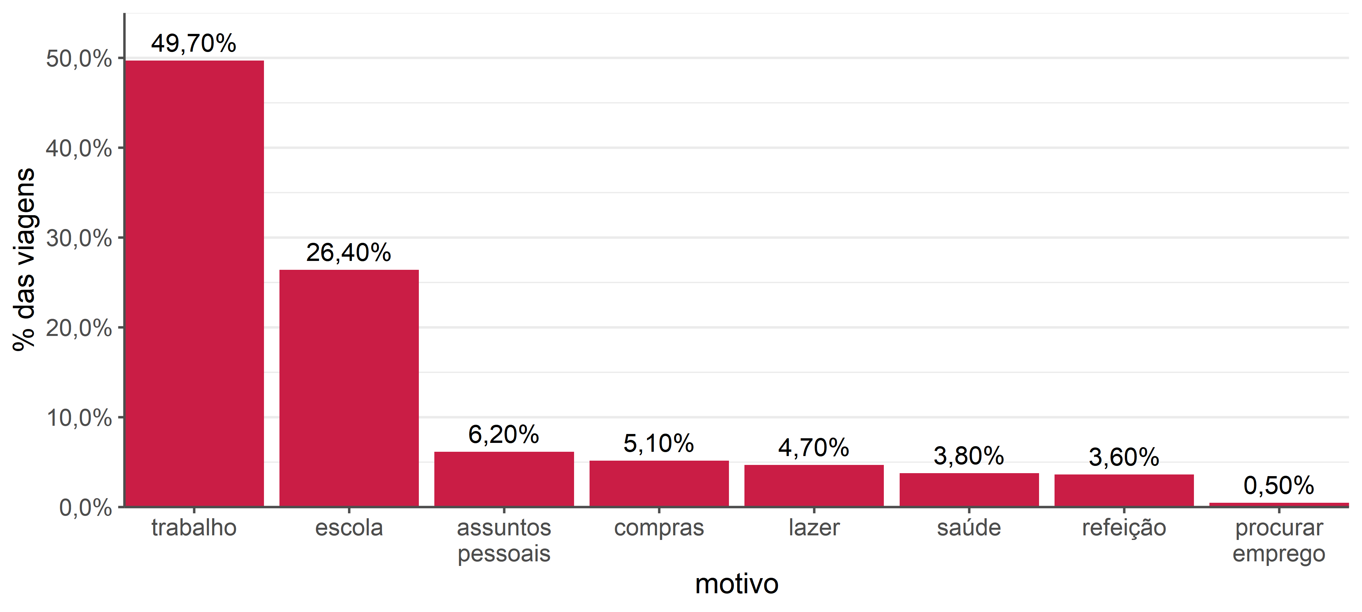
decisões | acessibilidade
acessibilidade acumulada
fácil interpretação
(SHEN, 1998; MERLIN; HU, 2017)
resultados semelhantes na análise de desigualdade quando é considerada a competição
(GIANNOTTI et al, 2020, no prelo)
empregos
60min
mediana de duração para viagens a trabalho
Notes:
Das medidas que discutimos na dissertação, escolhemos a acessibiliidade acumulada, tanto por ser de fácil interpretação e menor complexidade, já que calcula quantas oportunidades estão disponíveis dentro de um limite de tempo ou distância, quanto por ter resultados semelhantes na análise de desigualdade quando é considerada a competição
decidimos analisar acessibilidade a empregos, porque quase metade das viagens tiveram motivo viagem trabalho
enquanto que decidimos 60min para o limite de tempo por ter maior variabilidade em relação aos outros limites e por ser a mediana de duração das viagens motivo trabalho

Slide 32
habitação de baixa renda fica em piores localizações e então reforça a segregação urbana
(BONDUKI, 2014; CARDOSO; ARAGÃO; ARAUJO, 2011; CAMPOS; MENDONÇA, 2013; FERREIRA, 2015; MARQUES; RODRIGUES, 2013; PEQUENO; FREITAS, 2013; ROLNIK et al., 2015; AMORE; SHIMBO; RUFINO, 2015; SIGOLO, 2014)
Notes:
Quando relacionamos a questão da localização com habitação, verificamos que vários autores dizem que a habitação de baixa renda fica em piores localizações e então reforça a segregação urbana

Slide 33
segregação urbana é um indicador do nível de separação entre grupos sociais no espaço
(FEITOSA et al., 2007; MARQUES; RODRIGUES, 2013)
Notes:
E a segregação urbana é definida por ser um indicador do nível de separação entre grupos sociais

Slide 34
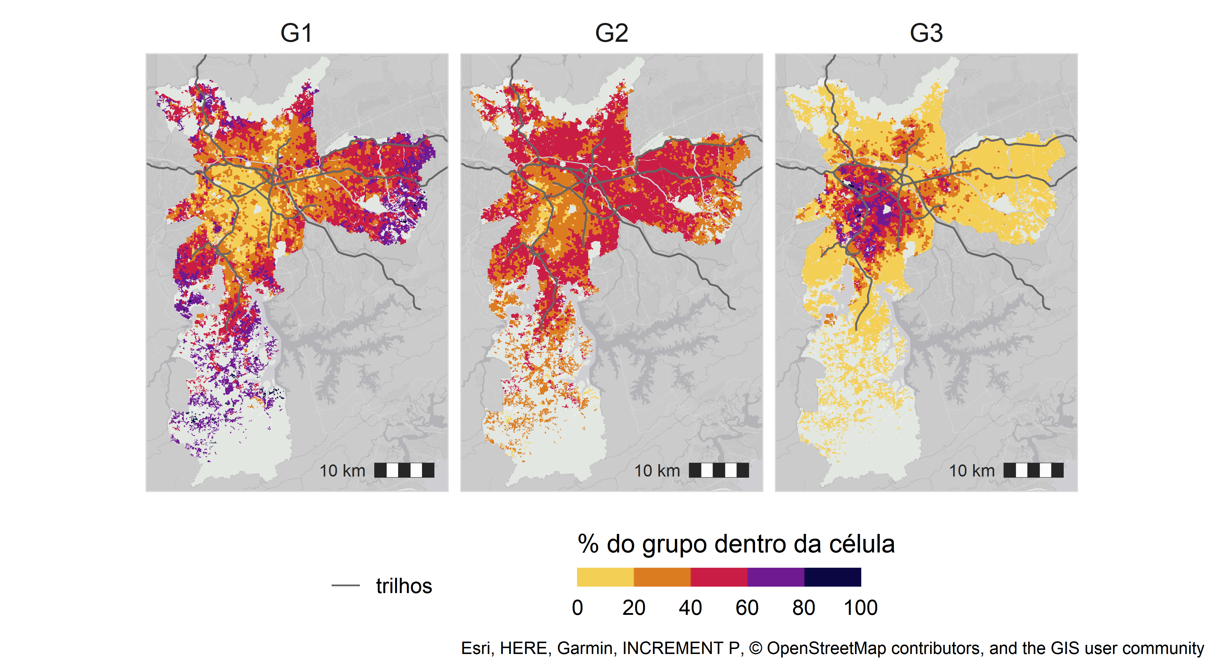
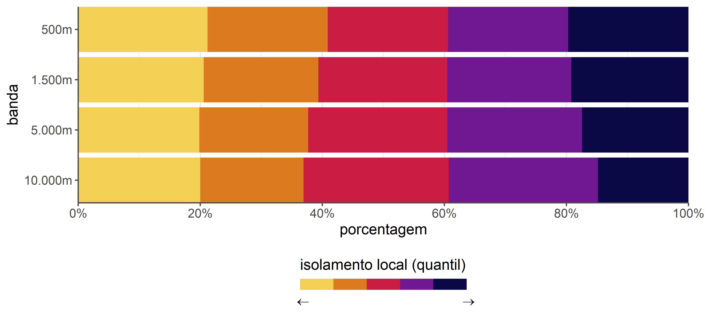
decisão | segregação
isolamento
exposição de um grupo à ele mesmo
aderente à discussão de habitação
renda familiar:
G1: até 3 SM
G2: 3 a 10 SM
G3: acima de 10 SM
G1: foco no HIS
1.500m: distância intermediária
Notes:
Das medidas possíveis, selecionamos a de isolamento, que é a exposição de um grupo a ele mesmo. entendemos que esta medida está relacionada à critica comentada anteriormente
Dividimos, então a população em três grupos:
G1, até 3SM (fx 1/HIS)
G2, 3 a 10 SM (fx 2 e 3)
G3, acima de 10SM
Como o foco do trabalho é a produção de habitação de interesse social e a dicussão sobre a localização é que elas reforçam a estrutural urbana e social, calculamos o isolamento para o G1 e trabalhamos com 1500m por ser uma distância intermediária

Slide 35
metodologia
medidas | simulação
Notes:
Em relação à simulação,

Slide 36

o lote
quanto podemos aproveitar?
como vamos aproveitar?
qual é o limite de UHs propostas?
como é feita a escolha?
Notes:
De início, temos um lote em que precisamos definir o quanto vamos aproveitar, como vamos aproveitar, qual é o limite de UHs propostas? e como é feita a escolha
e vou explicar melhor cada pergunta a seguir

Slide 37



quanto podemos aproveitar?
$$Potencial construtivo=CA ∗A_{terreno}$$
Notes:
em relação a quanto vamos aproveitar, calculamos o potencial construtivo do lote inserido nas ZEIS, multiplicando a área do terreno pelo coeficiente de aproveitamento.
O coeficiente de aproveitamento em uma ZEIS pode variar entre o valor básico e máximo,

Slide 38
1º parâmetro: CA
básico
máximo
Notes:
mas para reduzir a quantidade de cenários, adotamos apenas o CA básico e o máximo para definir nossos cenários. mas tendo o quanto podemos construir em cada lote,

Slide 39
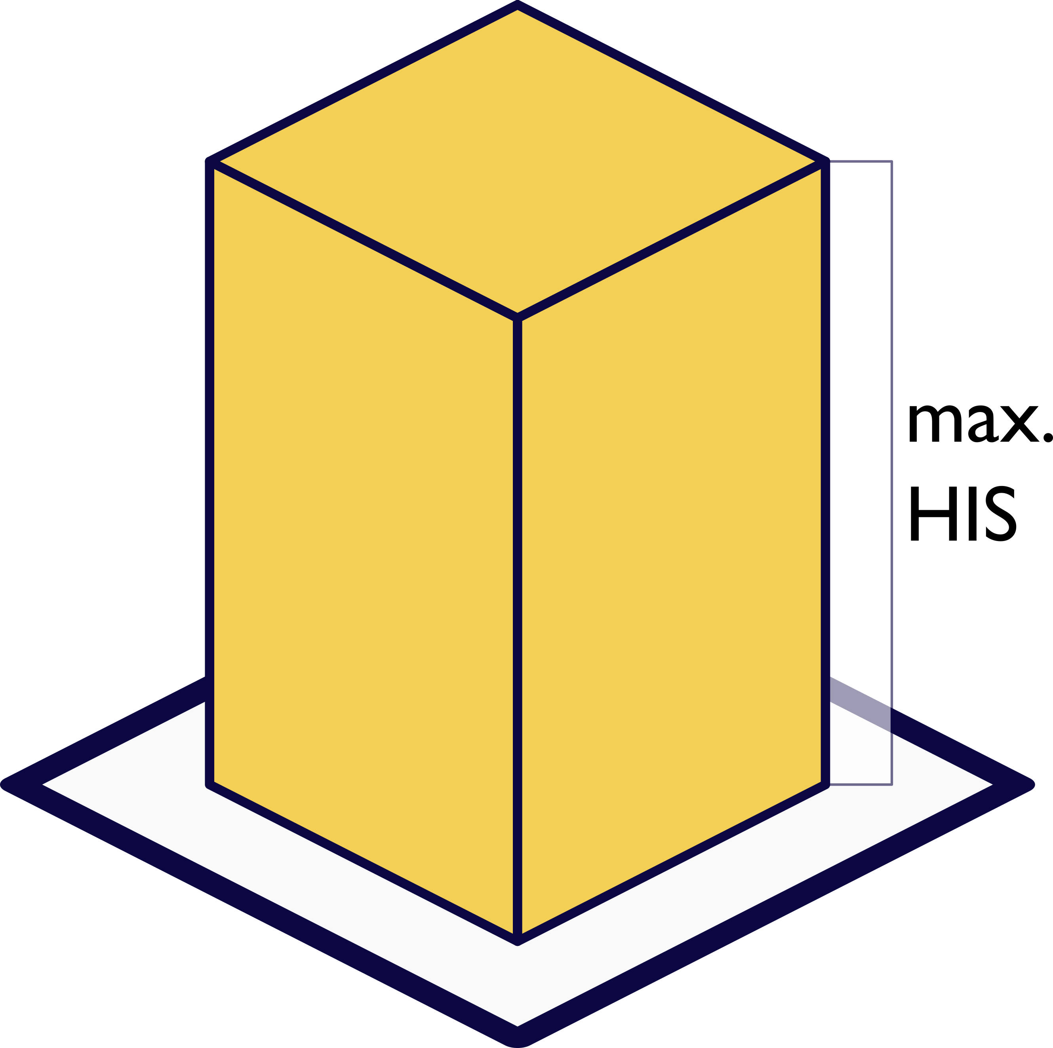
como vamos aproveitar?
máximo de HIS
 | alto padrão
 | HMP
 | HIS
Notes:
como vamos aproveitar esse potencial construtivo?
Em teoria, e em cima do nosso objetivo geral que é verificar como seriam as desigualdades se as restrições de construção em zeis fossem mantidas, sempre vamos considerar que haverá HIS no lote. Mas essa quantidade pode variar entre uso máximo para HIS,

Slide 40
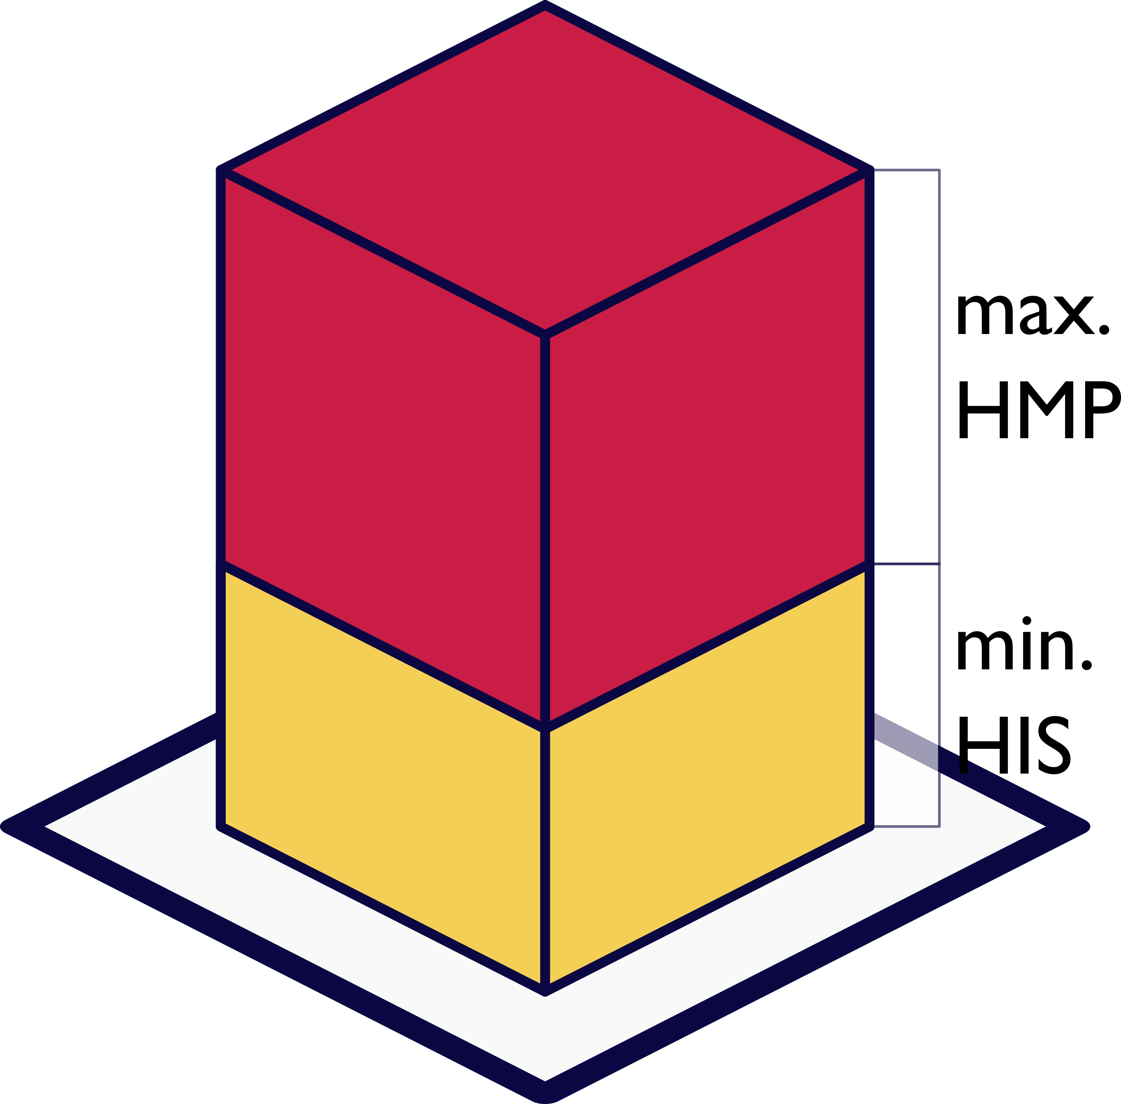
como vamos aproveitar?
máximo de HIS
máximo de HMP
 | alto padrão
 | HMP
 | HIS
Notes:
mínimo desse mesmo uso, mas máximo de HMP e

Slide 41
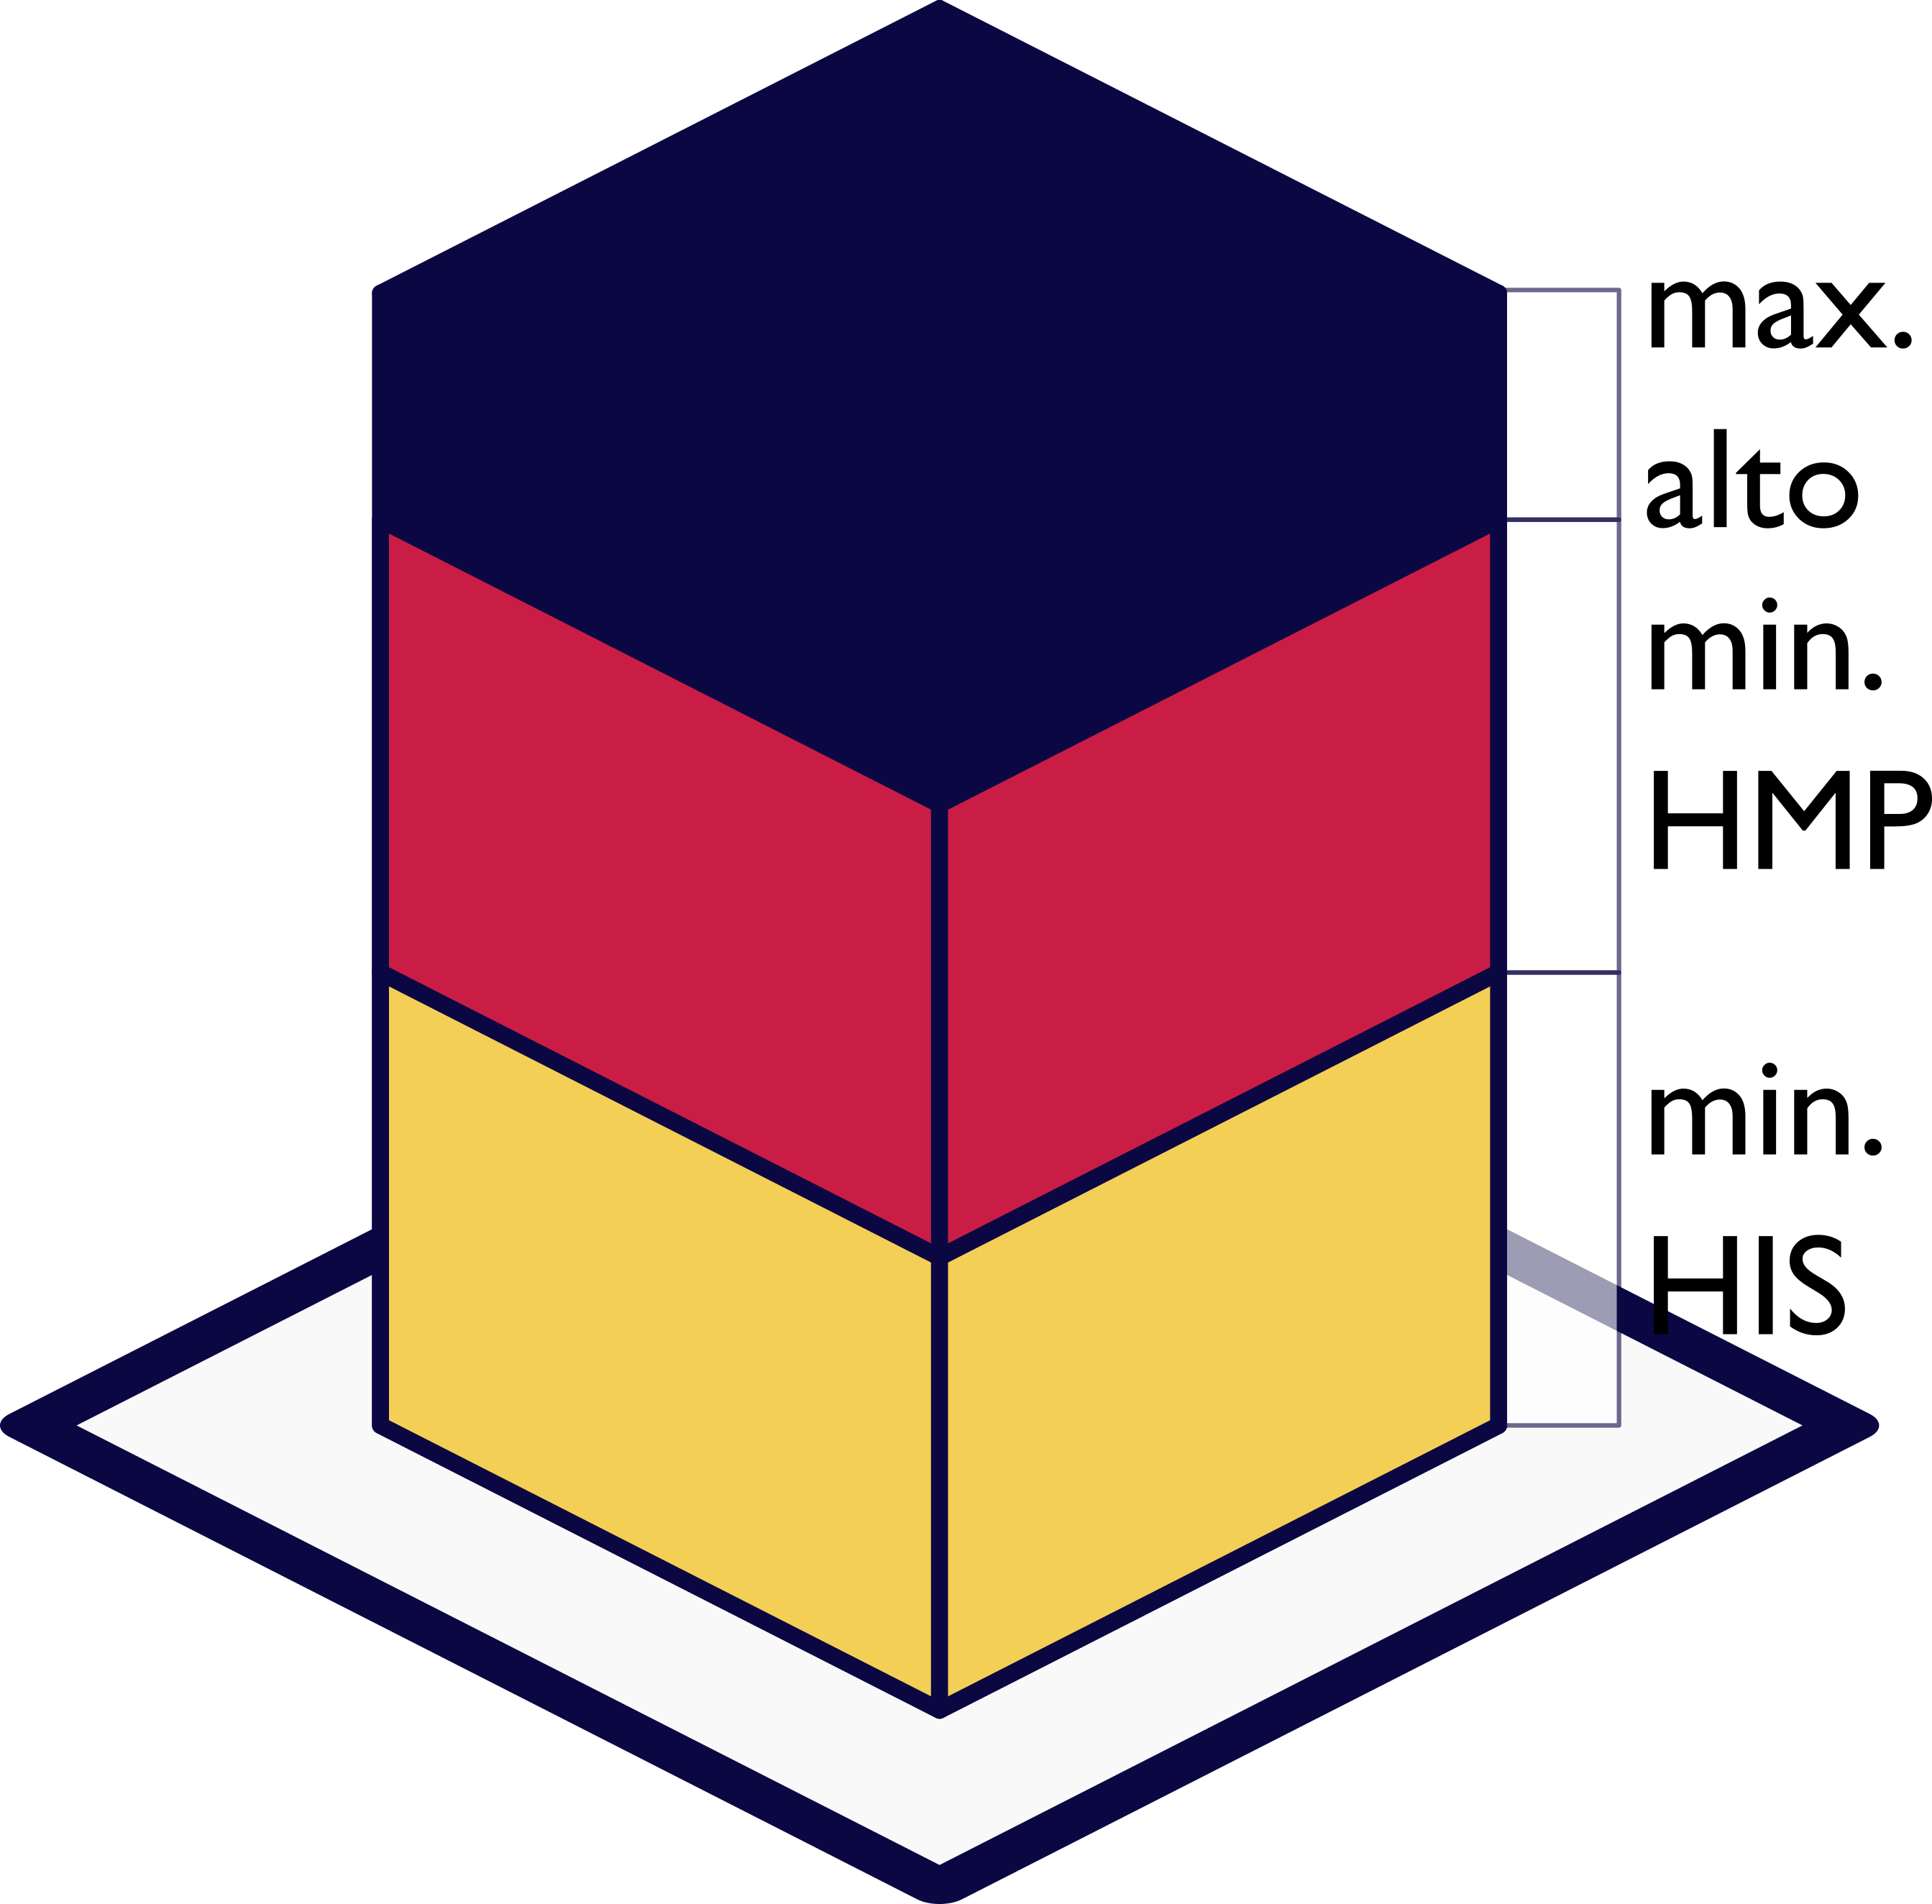
como vamos aproveitar?
máximo de HIS
máximo de HMP
máximo de alto padrão
 | alto padrão
 | HMP
 | HIS
Notes:
, uso máximo para alto padrão e mínimo para os outros usos.

Slide 42



2º parâmetro: % de cada tipo
máx. HIS
máx. HMP
máx. alto padrão
 | alto padrão
 | HMP
 | HIS
Notes:
então temos o nosso segundo parâmetro que define nossos cenários

Slide 43



cenários
máx. HIS
máx. HMP
máx. alto padrão
 | alto padrão
 | HMP
 | HIS
CA básico
1
3
5
CA máximo
2
4
6
Notes:
então os cenários ímpares sao com CA básico e os pares com ca máximo, e os cenários 1 e 2 destinam tudo para his, 3 e 4 o máximo possível para hmp e cenários 5 e 6 para o máximo de alto padrão

Slide 44


parâmetros
ZEIS 2
ZEIS 3
ZEIS 4
CA básico
1
1
1
CA máximo
2,5
4
1
% mín HIS
40
40
70
% mín HIS + HMP
80
80
70
Notes:
Passando rapidamente pelos parâmetros de cada zeis, em relação ao PDE de 2002, o CA básico para todas as zeis é igual a 1, o ca máximo varia entre 1 a 4, o mínimo de HIS varia de 40 a 70% e o mínimo da somatória de HIS e HMP varia de 70 a 80%

Slide 45



parâmetros | área útil
HIS
37m²
HMP
46m²
alto padrão
90m²
Notes:
Ok, temos já o quanto podemos aproveitar de cada lote, como vamos aproveitar dele, mas quanta UHs estão inseridas em cada lote?
Para isso, dividimos a área de cada tipo pela área útil de cada UH desse tipo.
Apesar de não concordarmos com o valor, adotamos, 37m2 para HIS, o qual é o mínimo definido pela cartilha do MCMV.
E para HMP e alto padrão, usamos o valor médio de cada tipo obtido pela base da embraesp.

Slide 46
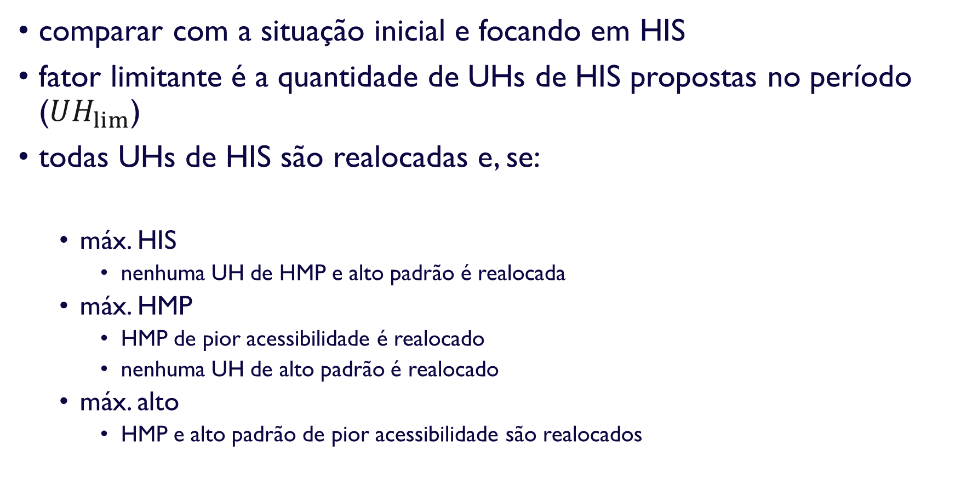
qual é o limite de UHs propostas?
comparar com a situação inicial e focando em HIS
fator limitante é a quantidade de UHs de HIS propostas no período ($UH_{lim}$)
todas UHs de HIS são realocadas e, se:
máx. HIS
nenhuma UH de HMP e alto padrão é realocada
máx. HMP
HMP de pior acessibilidade é realocado
nenhuma UH de alto padrão é realocado
máx. alto
HMP e alto padrão de pior acessibilidade são realocados
Notes:
Mas existe um limite de UHs propostas? Sim.
Para compara com a situação inicial e como estamos focando em HIS, o fator limitante considerado foi a quantidade de UHs de HIS propostas no período
então, todas as UHS de HIS são realocadas, e dizemos realocadas em relação ao cenário base, que seria a localização real das UHs
mas, se o cenário for de máximo HIS, nenhuma UH de HMP ou alto padrão é realocada
se for de máximo de HMP, as UHs são realocadas apenas onde há HIS, priorizando as que têm piior acessibilidade para serem realocadas
e se for de máximo de alto padrão, o procedimento para HMP e alto padrão é o mesmo que eu já comentei do cenário anterior
Ok, então se nem todos os lotes são usados,

Slide 47
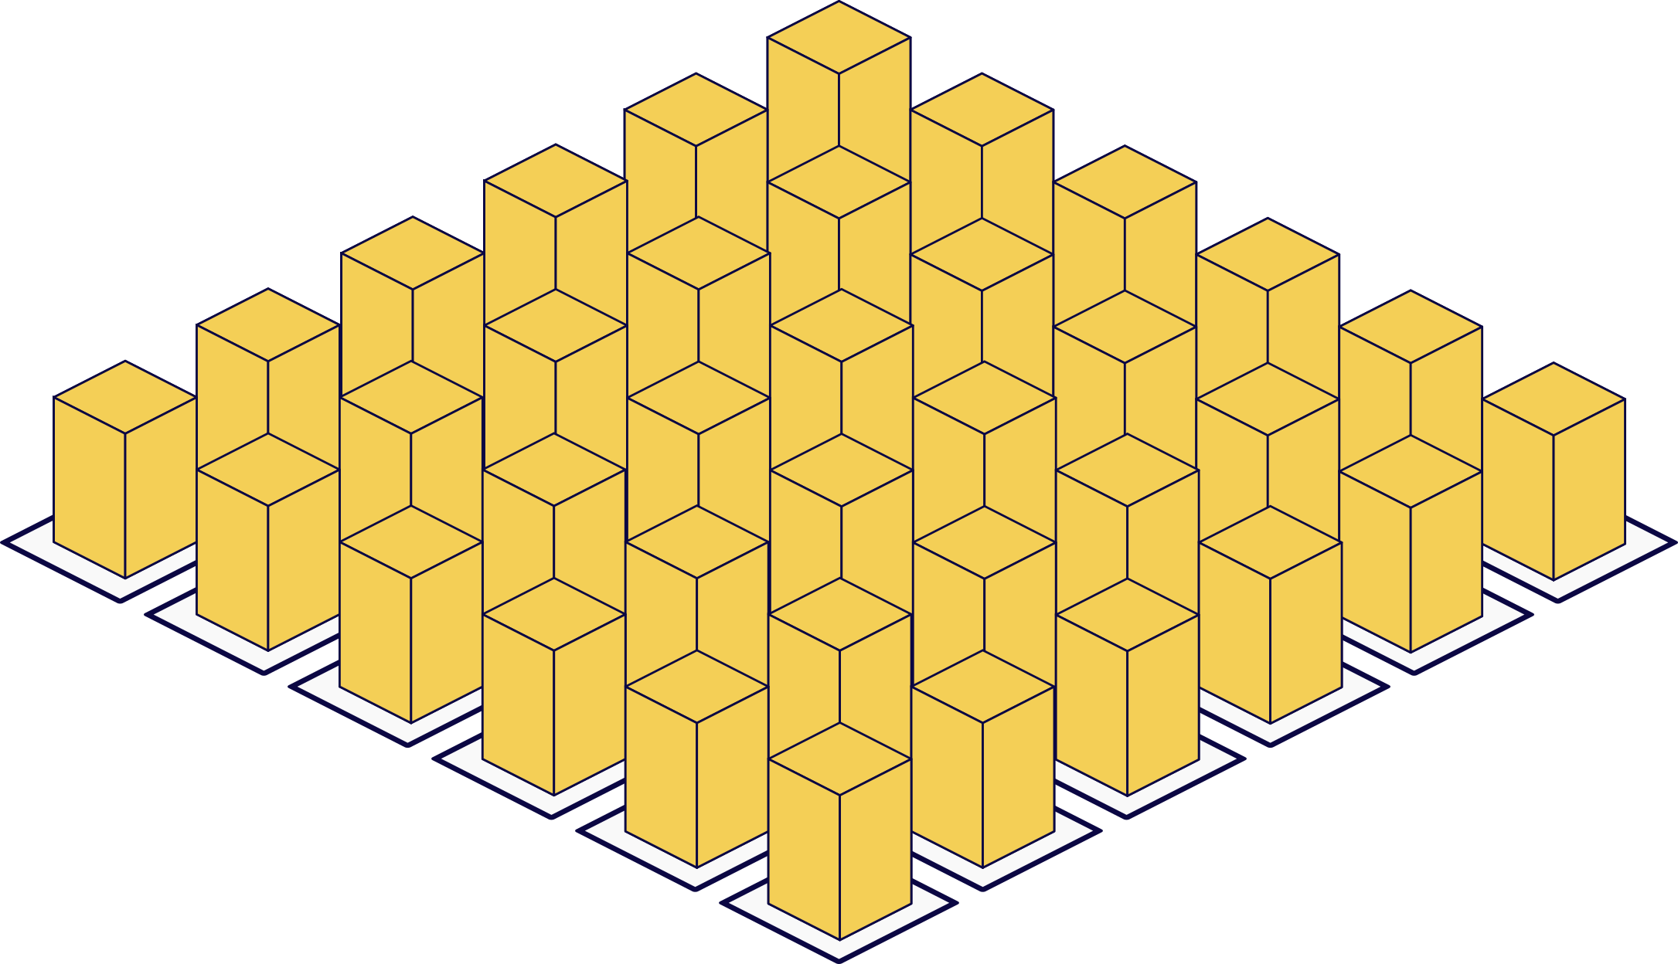
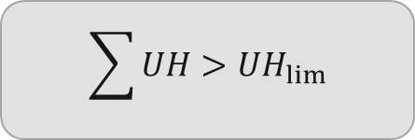
como é feita a escolha?
seleciono o lote com melhor acessibilidade
Não
$$\sum{UH}>UH_{lim}$$
Sim
Notes:
Como é feita a escolha?
Seguimos o seguinte processo e vou explicar rapidamente como foi com o nosso exemplo aqui do lado

Slide 48

como é feita a escolha?
seleciono o lote com melhor acessibilidade
Não
$$\sum{UH}>UH_{lim}$$
Sim
Notes:
Tendo calculado a acessibilidade para a região e, no nosso caso a maior acessibilidade é onde está mais escuro,

Slide 49

como é feita a escolha?
seleciono o lote com melhor acessibilidade
Não
$$\sum{UH}>UH_{lim}$$
Sim
Notes:
selecionamos o lote com melhor acessibilidade

Slide 50

como é feita a escolha?
seleciono o lote com melhor acessibilidade
Não
$$\sum{UH}>UH_{lim}$$
Sim
Notes:
verificamos se o somatório é maior do que a restrição que impomos

Slide 51
como é feita a escolha?
seleciono o lote com melhor acessibilidade
Não
$$\sum{UH}>UH_{lim}$$
Sim
Notes:
se não for

Slide 52

como é feita a escolha?
seleciono o lote com melhor acessibilidade
Não
$$\sum{UH}>UH_{lim}$$
Sim
Notes:
selecionamos novamente outro lote, aqui no nosso exemplo pulamos alguns passos pra ser mais rápido

Slide 53
como é feita a escolha?
seleciono o lote com melhor acessibilidade
Não
$$\sum{UH}>UH_{lim}$$
Sim

Slide 54
como é feita a escolha?
seleciono o lote com melhor acessibilidade
Não
$$\sum{UH}>UH_{lim}$$
Sim

Slide 55

como é feita a escolha?
seleciono o lote com melhor acessibilidade
Não
$$\sum{UH}>UH_{lim}$$
Sim

Slide 56
como é feita a escolha?
seleciono o lote com melhor acessibilidade
Não
$$\sum{UH}>UH_{lim}$$
Sim

Slide 57
como é feita a escolha?
seleciono o lote com melhor acessibilidade
Não
$$\sum{UH}>UH_{lim}$$
Sim
Notes:
fazemos isso até atendermos a restrição,

Slide 58

como é feita a escolha?
seleciono o lote com melhor acessibilidade
Não
$$\sum{UH}>UH_{lim}$$
Sim
Notes:
e quando atendida, finalizamos o processo

Slide 59
resultados
acessibilidade x segregação | pmcmv | mercado imobiliário | zeis | simulação
Notes:
agora, indo para resultados

Slide 60
resultados
acessibilidade x segregação | pmcmv | mercado imobiliário | zeis | simulação
Notes:
primeiro a verificação entre acessibilidade e segregação

Slide 61
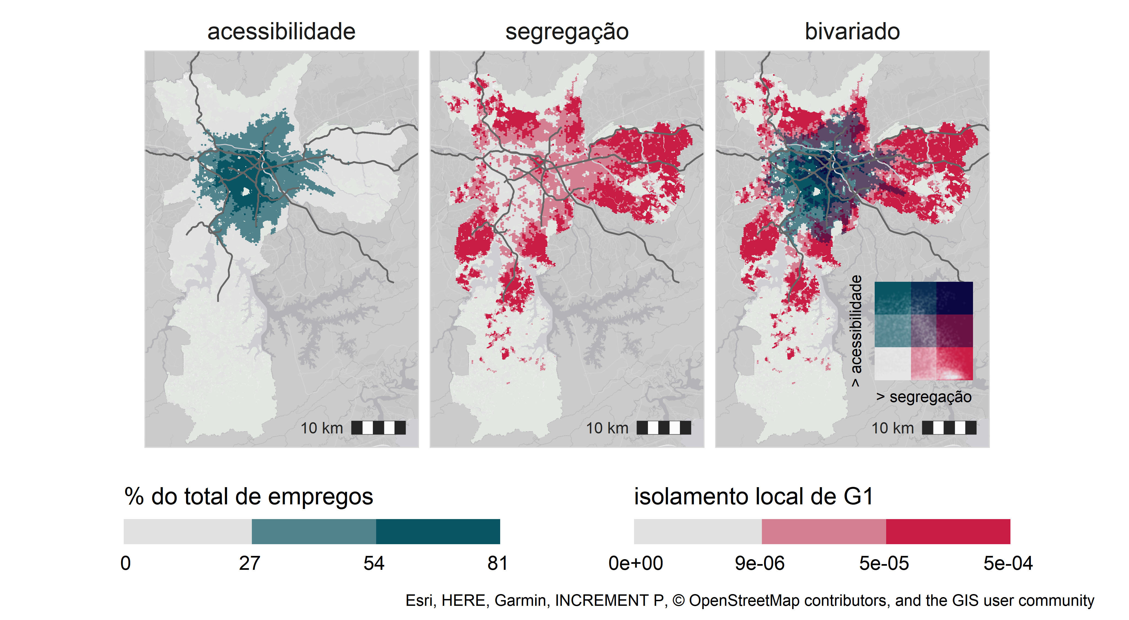
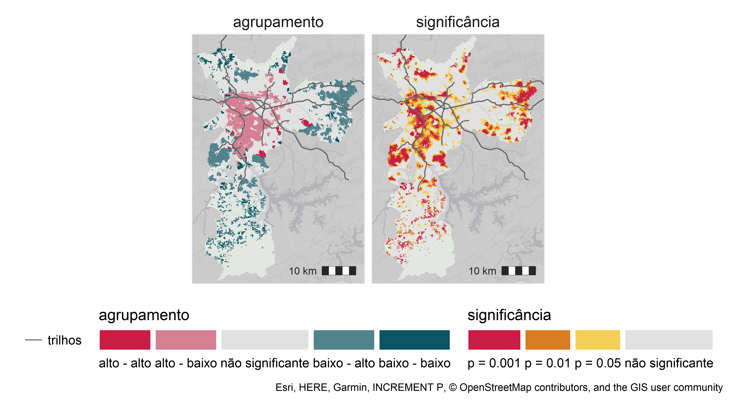
acessibilidade x segregação | LISA
Moran I: -0,285
alto – baixo no centro
baixo – alto na periferia
Notes:
Para esta primeira análise, calculamos a acessibilidade acumulada para empregos de 2017 com a rede de 2017 e comparamos com o isolamento do grupo com renda familiar menor que 3SM.
Verificamos que há uma autocorrelação espacial com Moran de -0,285
E, olhando espacialmente essa relação, há uma predominância de alta acessibilidade e baixo isolamento no centro e baixa acessibilidade e alta segregação.

Slide 62
resultados
acessibilidade x segregação | pmcmv | mercado imobiliário | zeis | simulação
Notes:
Já em relação ao mcmv, relembrando que queremos verificar sua inserção urbana

Slide 63
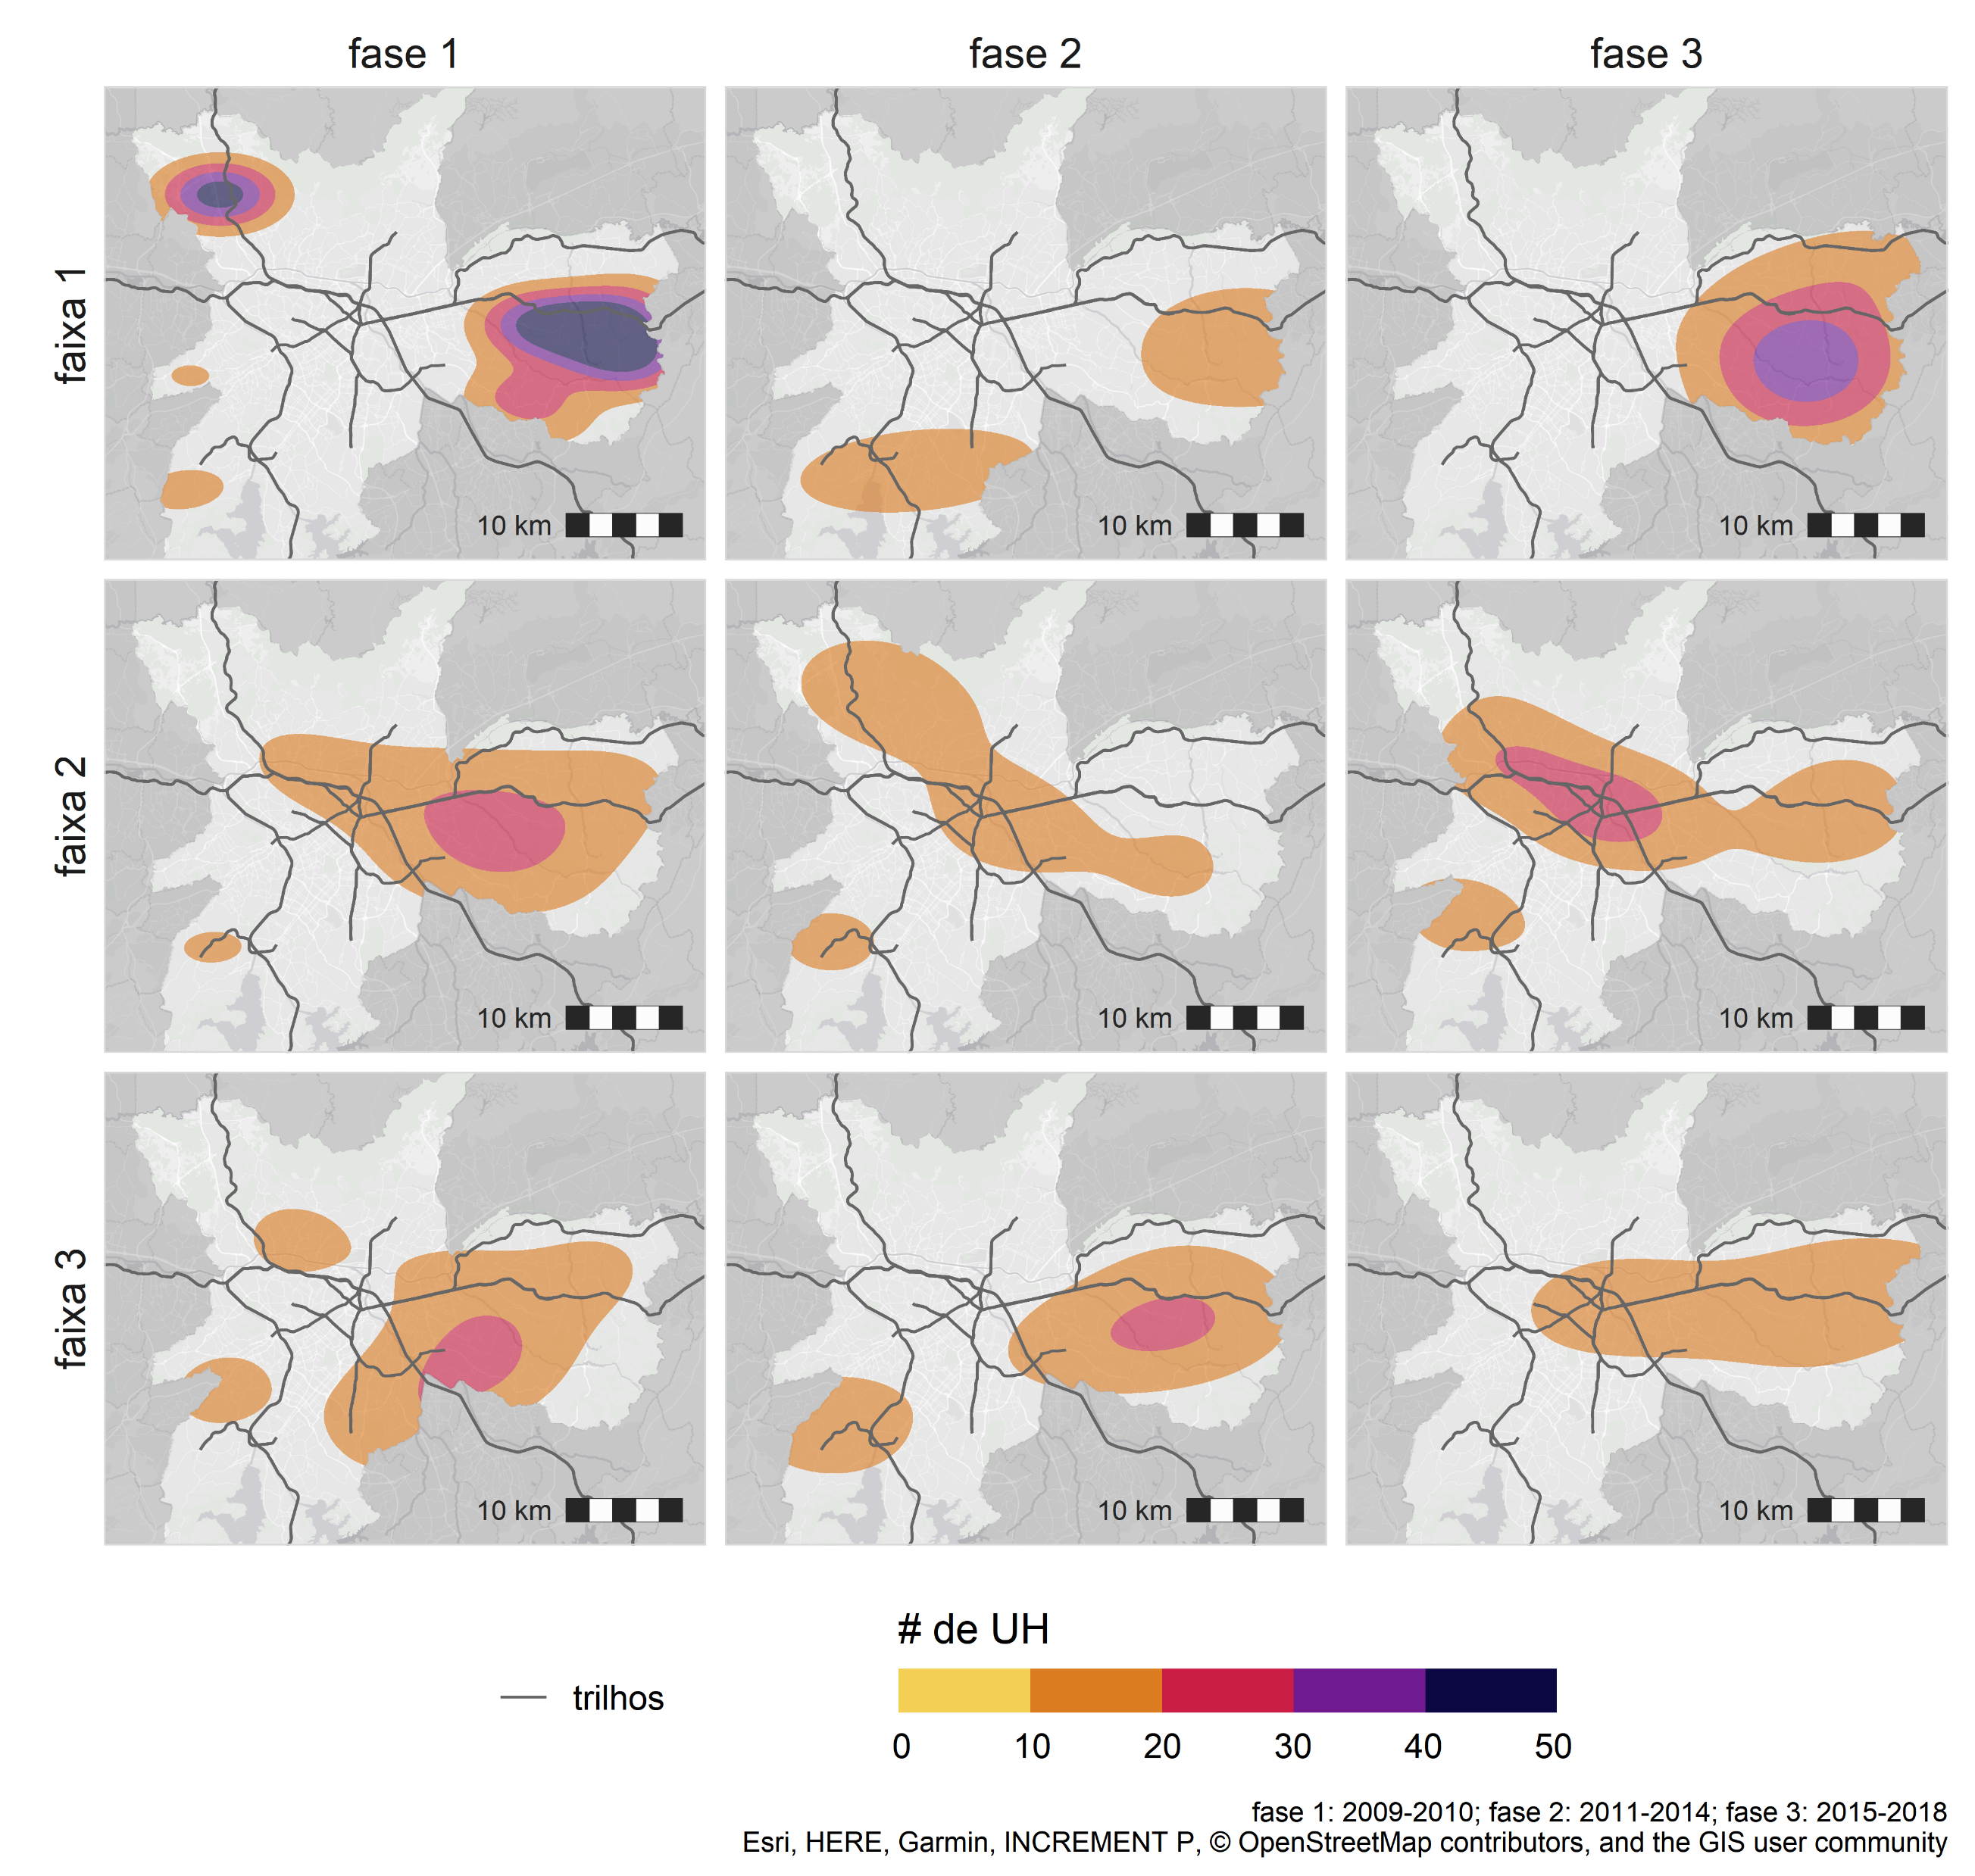
inserção do PMCMV
faixa 1 na periferia
faixas 2 e 3 no entorno do centro
Notes:
Como a maioria dos estudos discutem, a faixa 1 está predominantemente na periferia e as faixa 2 e 3 no entorno do centro

Slide 64
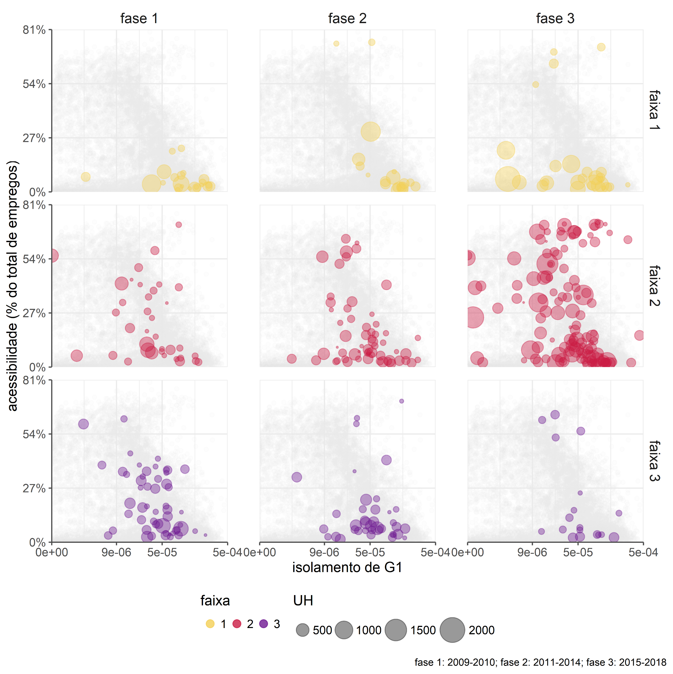
inserção do PMCMV
68% da faixa 1 em baixa acessibilidade e alto isolamento
acima de 85% de faixa 1 de cada fase têm baixa acessibilidade
cerca de 32% das faixas 2 e 3 também estão em baixa acessibilidade e alta segregação
melhor acessibilidade, mas ainda com alta segregação
Notes:
Quando analisamos a sua localização, através da acessibilidade e comparamos com o nível de isolamento, vemos que 68% da faixa 1 está em locais com baixa acessibilidade e alto isolamento, principalmente da fase 1
também verificamos que pelo menos 85% dos empreendimentos da faixa 1 de cada fase têm baixa acessibilidade
já em relação às faixas 2 e 3, cerca de 32% também em locais com baixa acessibilidade e alto isolamento
e, ainda que tenham melhor acessibilidade, há empreendimentos de faixas 2 e 3 que tem alto nível de segregação

Slide 65
resultados
acessibilidade x segregação | pmcmv | mercado imobiliário | zeis | simulação
Notes:
Agora em relação a inserção urbana do mercado imobiliário, a partir da base da embraesp, e comparando com o mcmv

Slide 66
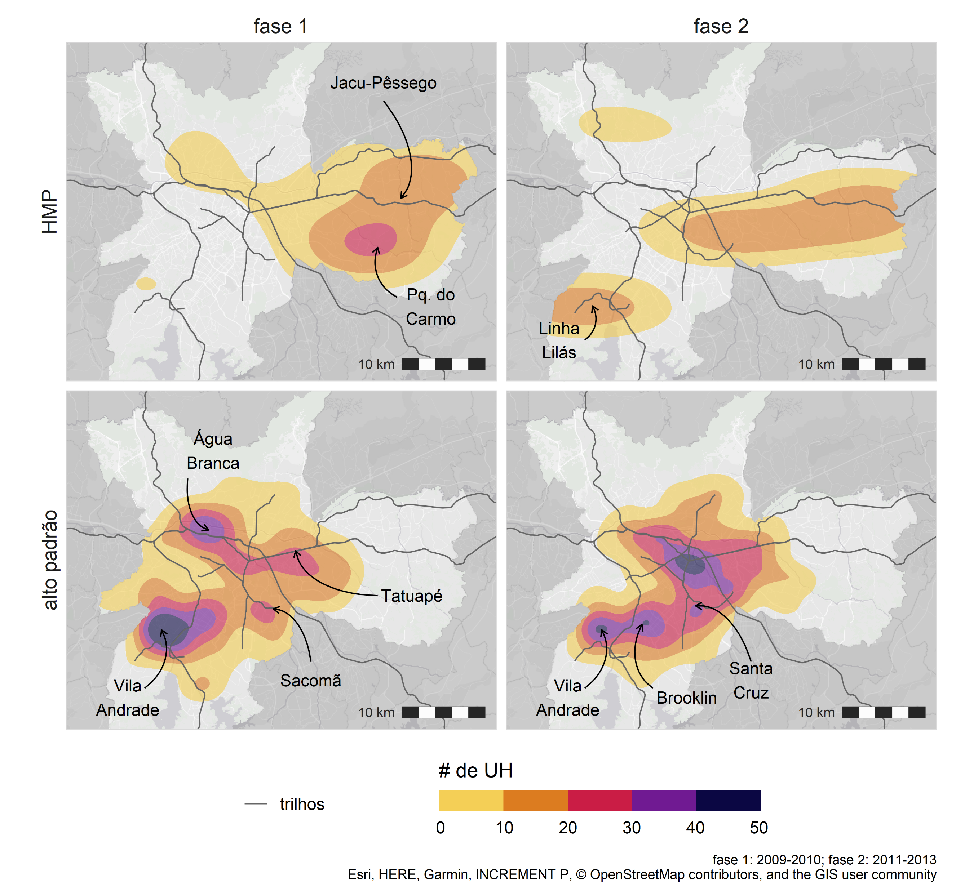
inserção do mercado
HMP têm localizações semelhantes às das faixas 2 e 3
alto padrão no centro
Notes:
vemos que HMP têm localizações semelhantes Às das faixas 2 e 3
e, como era esperado, alto padrão está predominantemente no centro

Slide 67
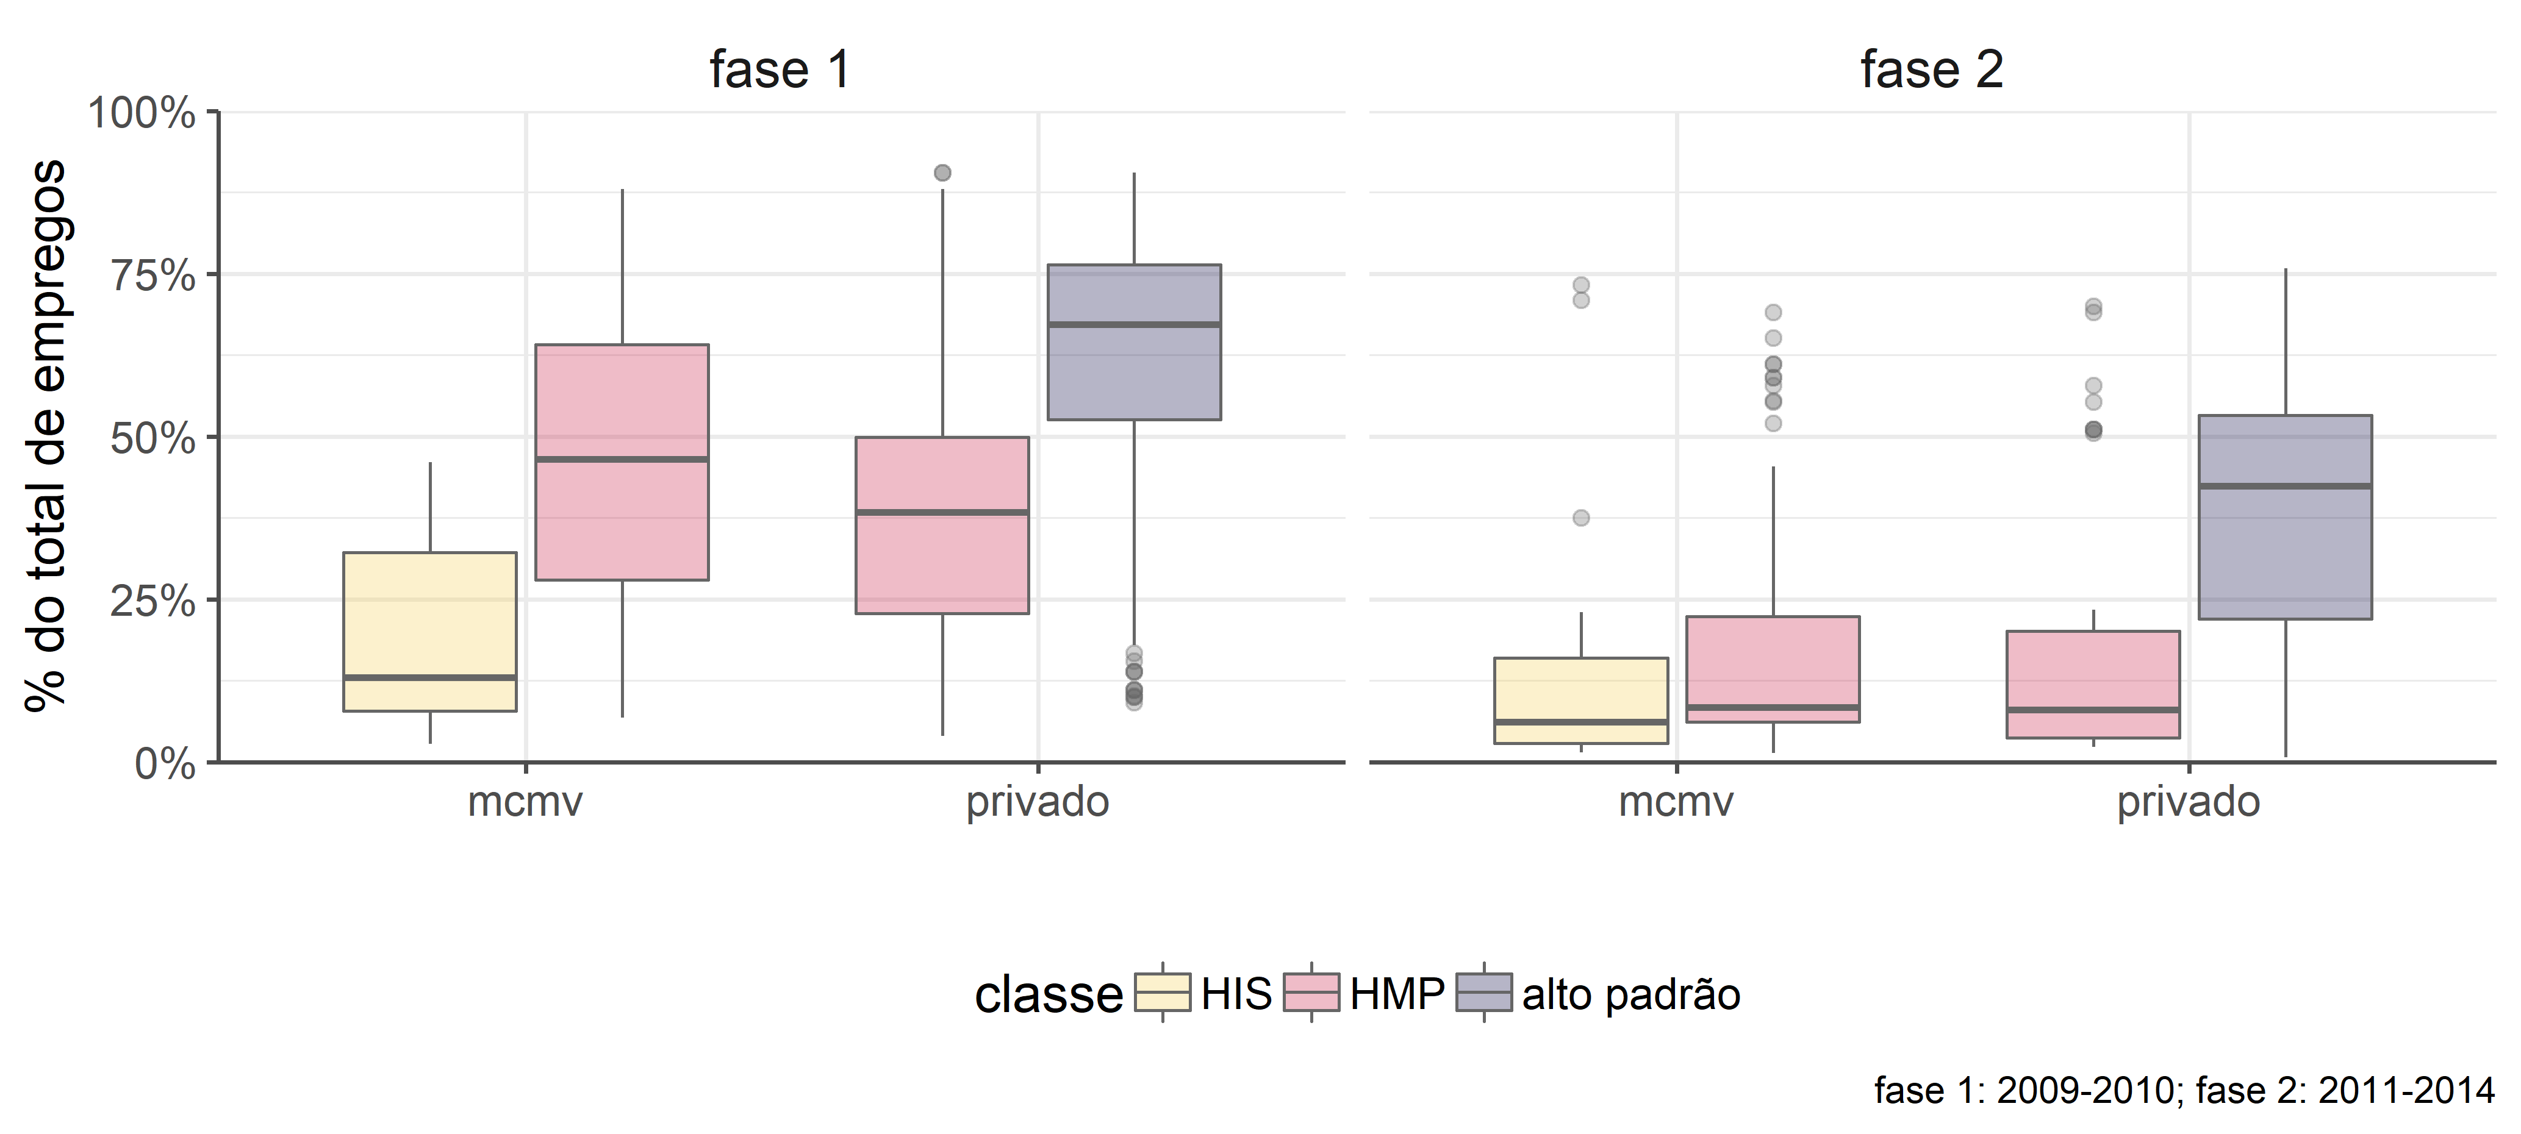
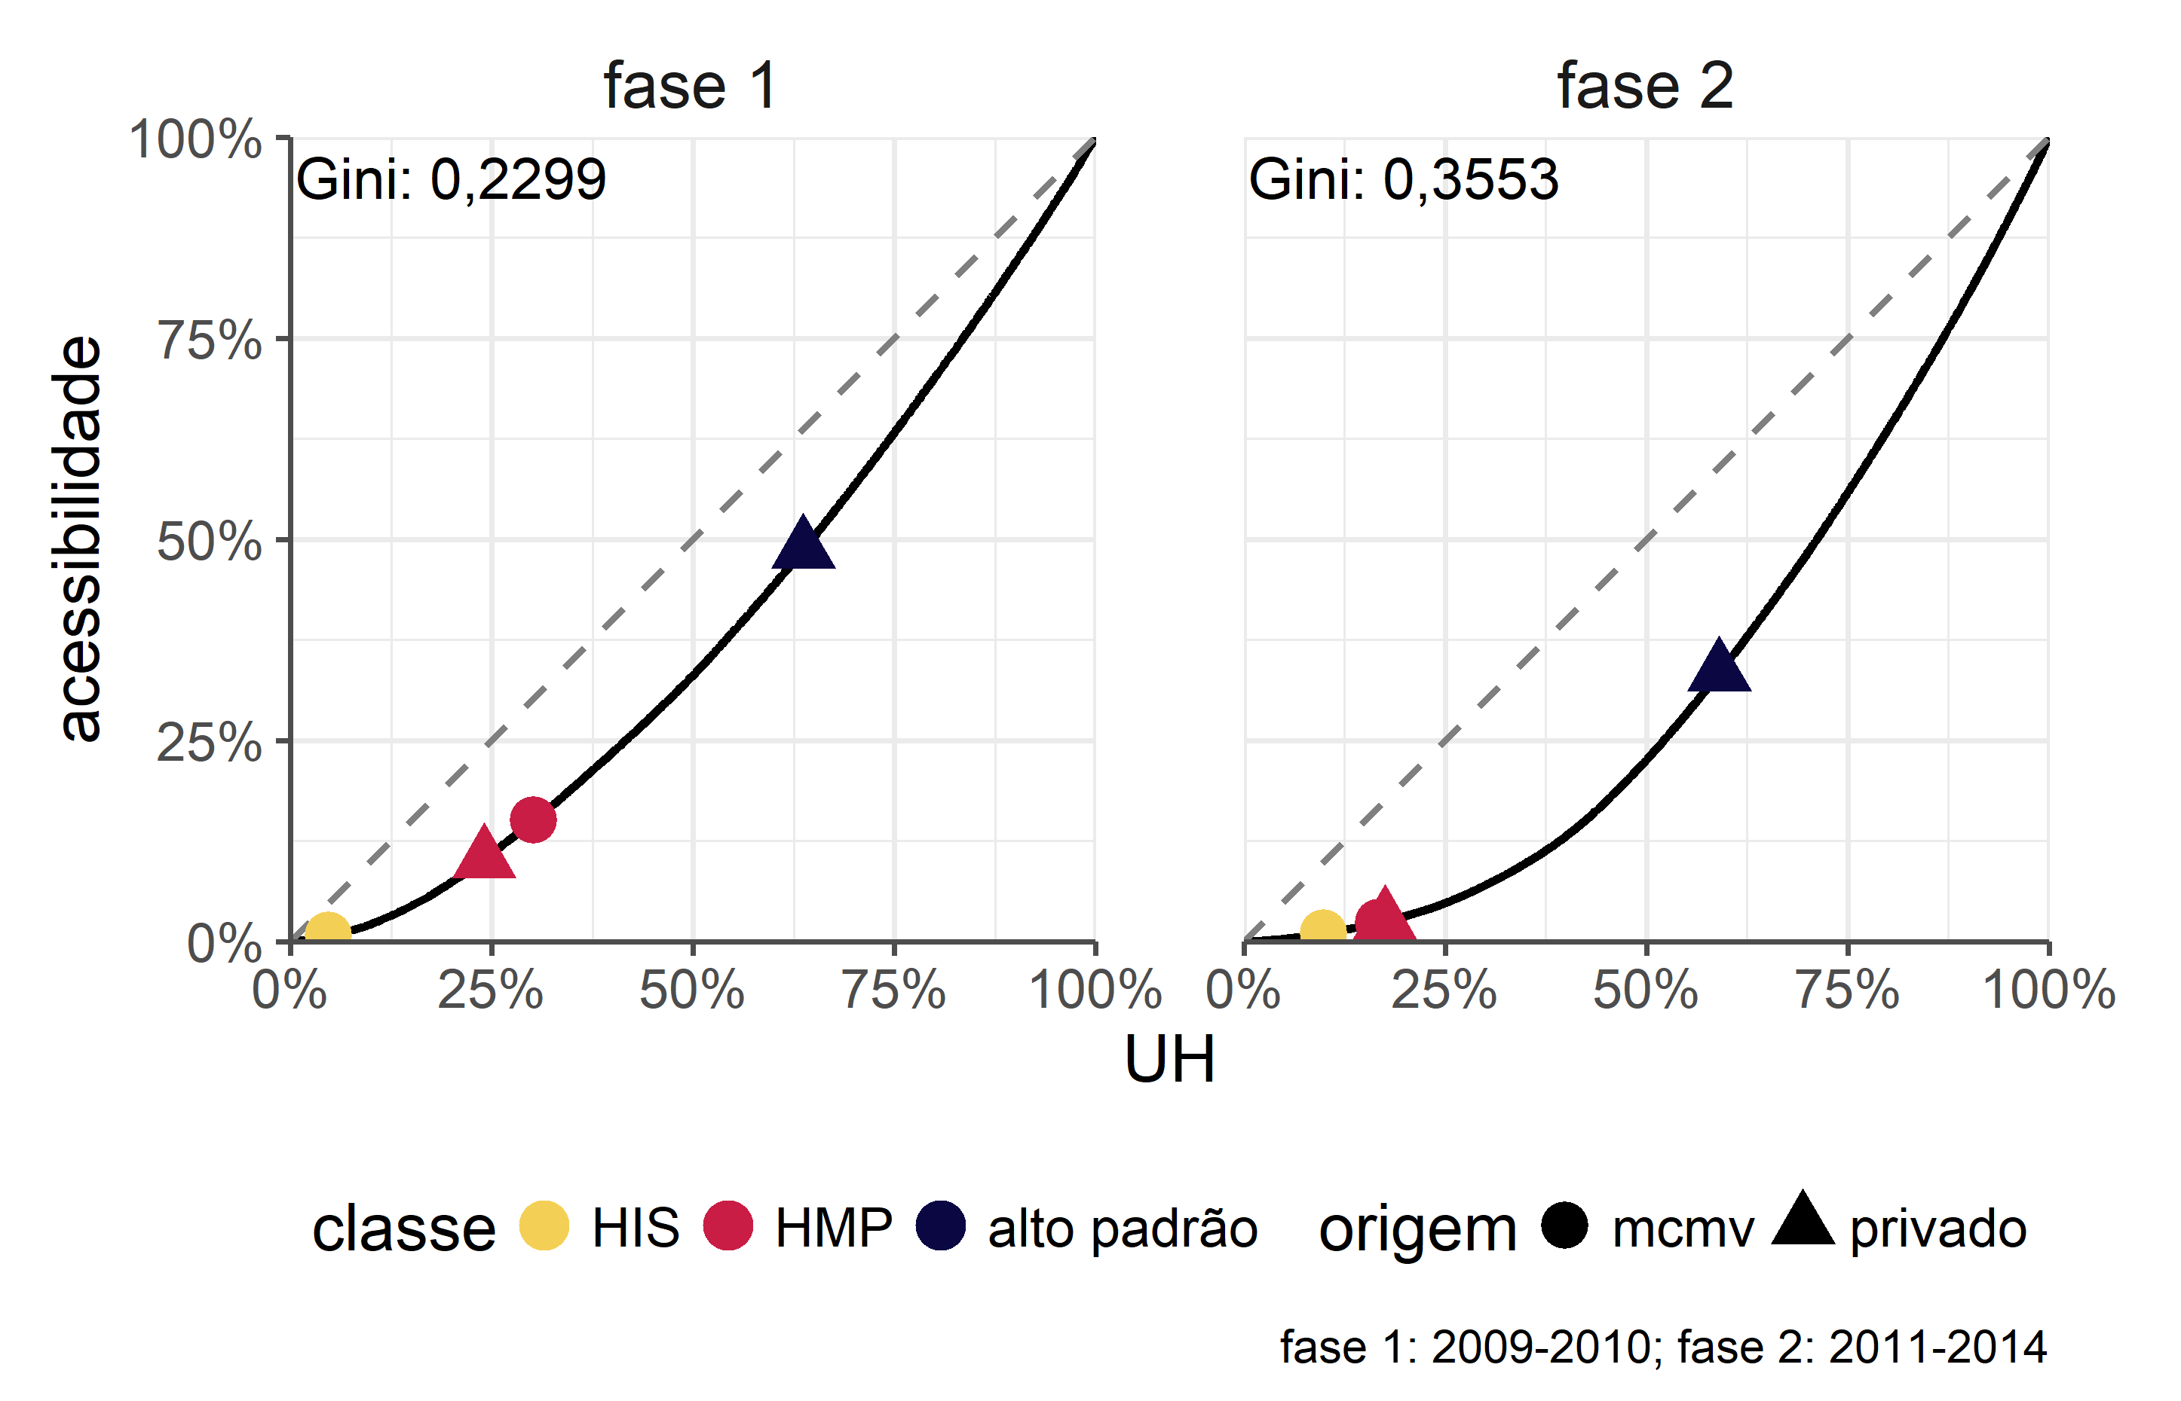
mercado x PMCMV
HIS com piores níveis de acessibilidade
HMP do MCMV tem melhor localização que os propostos pelo mercado
alto padrão tem melhor localização que todos
maior desigualdade na segunda fase
Notes:
Comparando a sua localização com o mcmv, vemos que
HIS, que seria a faixa 1, tem piores níveis de acessibilidade
HMP do MCMV (faixas 2 e 3) tem melhor localização que os propostos pelo mercado
já o alto padrão tem melhores níveis de acessibilidade que todos os outros, principalmente na segunda fase (depois de 2011)
em que reflete maior desigualdade quando comparamos apenas a localização dos empreendimentos propostos

Slide 68
resultados
acessibilidade x segregação | pmcmv | mercado imobiliário | zeis | simulação
Notes:
Agora olhando tudo isto com as ZEIS

Slide 69
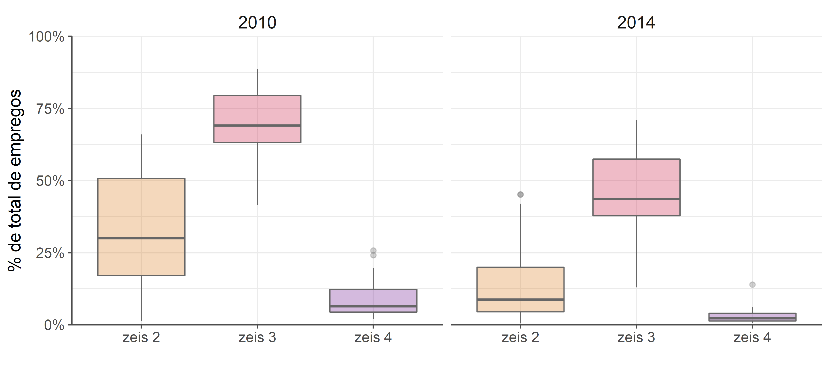
inserção das ZEIS
Notes:
Primeiro, como esperado pela definição das próprias ZEIS. As zeis 3 têm melhor localização por serem zeis de vazios e estão em locais com mais infraestrutura.
Em seguida, temos as zeis 2 que também são de vazios, mas com menos infra que o entorno das 3
e, por último, as zeis 4, que têm menor acessibilidade por estar em áreas de mananciais

Slide 70
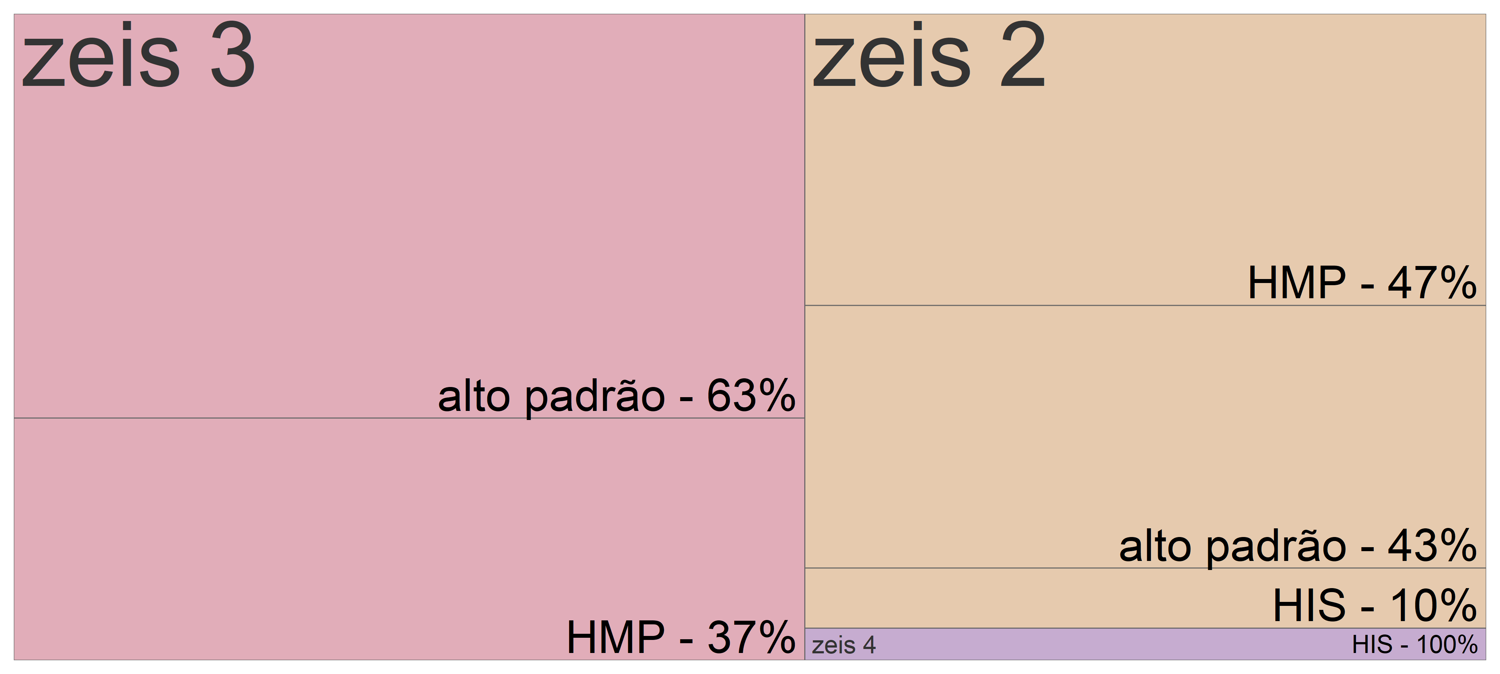
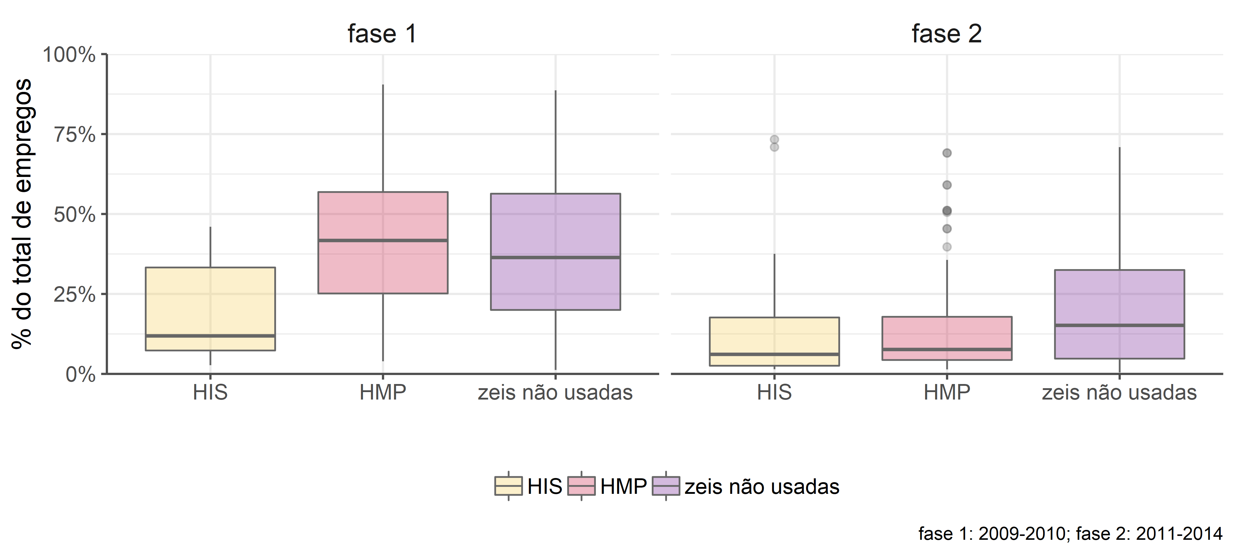
uso das ZEIS
predominância de UHs de alto padrão e HMP em ZEIS 2 e 3
possibilidade de melhora de localização para HIS e HMP
Notes:
Em relação ao uso das zeis, cruzando elas com as nossas bases de lançamentos da embraesp e com as contratações do MCMV,
vemos que há uma predominancia de UHs de alto padrão e de HMP nas zeis 2 e 3
quando desconsideramos essas ZEIS “usadas” e comparamos com os empreendimentos de HIS e HMP que não estavam alocados em ZEIS, vemos que há a possibilidade de melhora e, portanto, decidimos simular o quanto melhoraria as suas localizações.

Slide 71
resultados
acessibilidade x segregação | pmcmv | mercado imobiliário | zeis | simulação
Notes:
Chegando então no nosso último objetivo específico, que é verificar desigualdades de acessibilidade entre os empreendimentos e em relação à cidade, fizemos as nossas simulações.

Slide 72
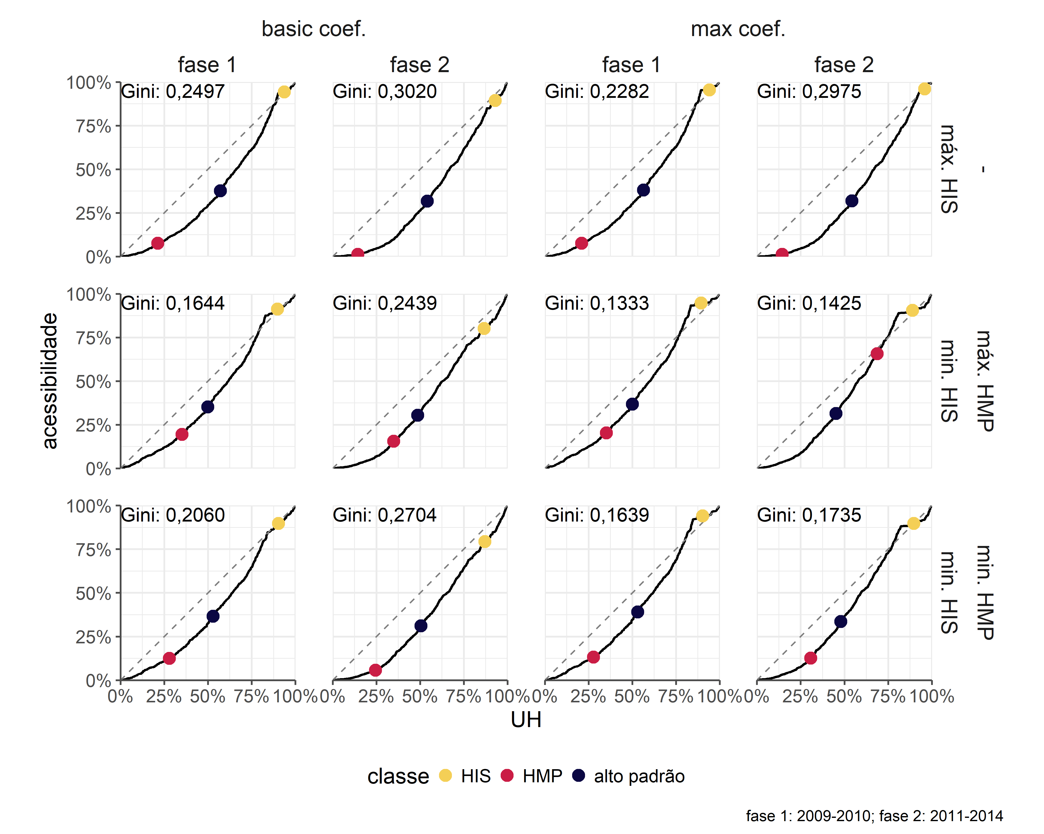
simulação | cenários
Comparando:
CA:
Notes:
primeiro, comparando apenas as propostas entre os parâmetros
e olhando para a variação do coeficientes de aproventamento

Slide 73
simulação | cenários
Comparando:
CA: máximo
Notes:
vemos que o coeficiente máximo tem menores ginis que o básico, já que aproveita melhor os lotes com maiores níveis de acessibilidade

Slide 74
simulação | cenários
Comparando:
CA: máximo
% de tipo:
Notes:
já em relação à distribuição para cada tipo,

Slide 75
simulação | cenários
Comparando:
CA: máximo
% de tipo: máx. HMP
Notes:
vemos que os cenários 3 e 4, que consideram o máximo para HMP que têm melhores resultados
e isso está relacionado ao fato de que (relembrando)
os HMP também estão em locais com baixa acessibilidade, por isso os cenários 1 e 2 têm os piores valores em relação a todos os outros
e os alto padrão já estão bem localizados, então a sua realocação sobe ainda mais a sua mediana, além de reduzir a possibilidade de realocação dos HMP

Slide 76
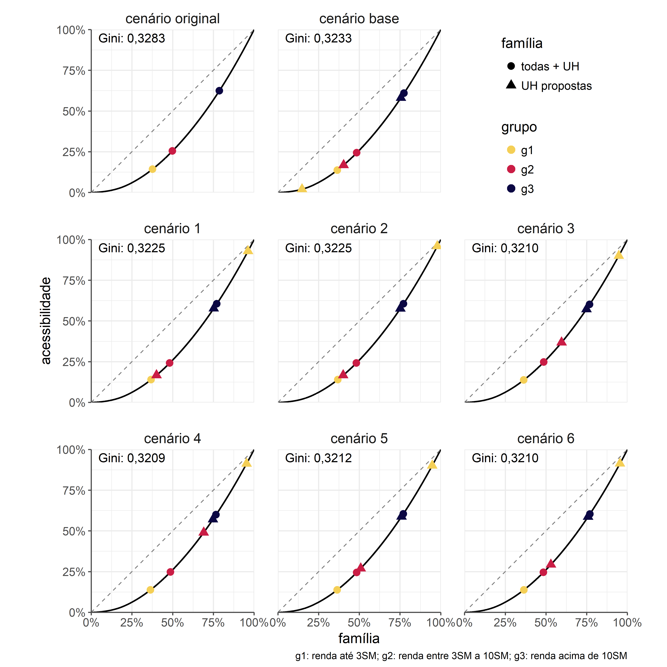
cenários x município
Ginis próximos e Lorenz semelhantes
os níveis de acessibilidade dos empreendimentos propostos estão pior que os da população alvo
Notes:
agora, comparando com o município,
o cenário original compara a desigualdade em relação às famílias que discutimos para o cálculo do isolamento.
quando analisamos os ginis e as curvas Lorenz, vemos que são semelhantes e alteram na casa do milésimo
e, olhando o cenário base, vemos que os níveis de acessibilidade dos empreendimentos propostos inicialmente são piores que os da população alvo, com a mediana do g1 próxima ao menor valor de acessibilidade, enquanto a de HMP está próxima da mediana das famílias de baixa renda

Slide 77
cenários x município
Ginis próximos e Lorenz semelhantes
os níveis de acessibilidade dos empreendimentos propostos estão pior que os da população alvo
em todos os cenários há uma melhora de acessibilidade para G1
Notes:
com a realocação de hmp apenas a partir do cenário 3,
o cenário 4 tem a mediana do HMP mais próxima do alto padrão enquanto que

Slide 78
cenários x município
Ginis próximos e Lorenz semelhantes
os níveis de acessibilidade dos empreendimentos propostos estão pior que os da população alvo
em todos os cenários há uma melhora de acessibilidade para G1
cenário 3 a 6 com melhora de localização para G2
4 mais próximo do alto padrão
Notes:
com a realocação de hmp apenas a partir do cenário 3,
o cenário 4 tem a mediana do HMP mais próxima do alto padrão enquanto que

Slide 79
cenários x município
Ginis próximos e Lorenz semelhantes
os níveis de acessibilidade dos empreendimentos propostos estão pior que os da população alvo
em todos os cenários há uma melhora de acessibilidade para G1
cenário 3 a 6 com melhora de localização para G2
4 mais próximos do alto padrão
3, 5 e 6 melhores que o original
Notes:
os cenários 3, 5 e 6 estão pelo menos com a mediana de acessibilidade mais próxima que o cenário original

Slide 80
discussões finais
Notes:
agora avançando para as discussões finais

Slide 81
localização para baixa renda
há relação entre acessibilidade e segregação, reforçando a discussão de que a alocação de habitação para baixa renda aumenta a segregação urbana
corrobora com as discussões sobre localização dos empreendimentos voltados para baixa renda, nas quais sugerem que os mesmo estão em piores localizações e que reforçam o isolamento desse grupo

Slide 82
MCMV e o mercado imobiliário
HMP do MCMV têm melhores localizações do que os lançados pelo mercado imobiliário comum
hipótese de que haver um programa de crédito reduz o risco do incorporador
HIS e HMP têm níveis de acessibilidade próximos, enquanto que os empreendimentos de alto padrão se destacam pela melhor localização
retomando a discussão sobre a cidade caleidoscópica

Slide 83
Simulações
o uso efetivo das ZEIS reduziria as diferenças de acessibilidade entre os empreendimentos propostos, mas não seria o suficiente para reduzir a desigualdade de acessibilidade do município
reforçamos as discussões sobre as aplicações das leis, principalmente quando são destinadas ao auxílio da população de baixa renda
as leis poderiam reduzir as desigualdades, mas com a sua não execução, se tornam instrumentos que servem de manutenção dos privilégios

Slide 84
Obrigada!
Map tiles by Stamen Design, under CC BY 3.0. Data by OpenStreetMap, under CC BY SA
O presente trabalho foi realizado com apoio do Conselho Nacional de Desenvolvimento Científico e Tecnológico - CNPq

Slide 85
ABRAMO, P. A cidade COM-FUSA: a mão inoxidável do mercado e a produção da estrutura urbana nas grandes metrópoles latino-americanas. Revista Brasileira de Estudos Urbanos e Regionais, v. 9, n. 2, p. 25, 11 2007. ISSN 2317-1529.
AMORE, C. S. “Minha Casa Minha Vida” para iniciantes. In: AMORE, C. S.; SHIMBO, L. Z.; RUFIN, M. B. C. (Ed.). Minha casa... e a cidade? Avaliação do programa minha casa minha vida em seis estados brasileiros. 1. ed. Rio de Janeiro: Letra Capital, 2015. cap. 1, p. 11–27.
BONDUKI, N. Os pioneiros da habitação social: volume 01. 1. ed. São Paulo: Editora Unesp: Edições Sesc São Paulo, 2014.
CAMPOS, P. R.; MENDONÇA, J. G. d. Estrutura socioespacial e produção habitacional na Região Metropolitana de Belo Horizonte: novas tendências. In: CARDOSO, A. L. (Ed.). O Programa Minha Casa Minha Vida e seus Efeitos Territoriais. Rio de Janeiro: Letra Capital, 2013. p. 67–91.
CARDOSO, A. L.; ARAGÃO, T. A.; ARAUJO, F. D. S. Habitação De Interesse Social: Política Ou Mercado? Reflexos Sobre a Construção Do Espaço Metropolitano. Rio de Janeiro: [s.n.], 2011. 1–21 p.
DEÁK, C. Rent Theory and the Price of Urban Land - Spatial organization in a capitalist economy. 289 p. Tese (Doutorado) — Cambridge, 1985.
FEITOSA, F. F. et al. Global and local spatial indices of urban segregation. International
Journal of Geographical Information Science, v. 21, n. 3, p. 299–323, 2007. ISSN 1365-8816.
FERREIRA, J. S. W. Minha Casa, Minha Vida: Notas sobre a Responsabilidade Coletiva de um Desastre Urbano. In: ENANPUR. [S.l.: s.n.], 2015. p. 1–11.
HADDAD, E.; MEYER, J. F. P. Condições Habitacionais e distribuição de renda: evidências no caso de São Paulo. In: VII LARES. São Paulo: [s.n.], 2007. p. 1–11.
HADDAD, E. et al. O mercado imobiliário antecipa as alterações na estrutura dos bairros? Evidências do caso de São Paulo. In: V LARES. São Paulo: [s.n.], 2005. p. 1–10.

Slide 86
LIMA, J. J. et al. Estratégias de produção habitacional de interesse social através do PMCMC na Região Metropolitana de Belém e no sudeste do Pará. In: AMORE, C. S.; SHIMBO, L. Z.; RUFINO, M. B. C. (Ed.). Minha casa... e a cidade? Avaliação do programa minha casa minha vida em seis estados brasileiros. 1. ed. Rio de Janeiro: Letra Capital, 2015. cap. 13, p. 353–390.
MARQUES, E.; RODRIGUES, L. O Programa Minha Casa Minha Vida na metrópole paulistana: atendimento habitacional e padrões de segregação. Revista Brasileira de Estudos Urbanos e Regionais, v. 15, n. 2, p. 159–177, 2013.
PÁEZ, A.; SCOTT, D. M.; MORENCY, C. Measuring accessibility: Positive and normative implementations of various accessibility indicators. Journal of Transport Geography, Elsevier Ltd, v. 25, p. 141–153, 2012. ISSN 09666923.
PEQUENO, R.; FREITAS, C. Programa Minha Casa Minha Vida em Fortaleza: Primeiros Resultados. In: Adau (Ed.). O Programa Minha Casa Minha Vida e seus Efeitos Territoriais. Rio de Janeiro: Letra Capital, 2013. p. 115–142.
PEQUENO, R.; ROSA, S. V. Inserção urbana e segregação espacial: análise do Programa Minha Casa Minha Vida em Fortaleza. In: AMORE, C. S.; SHIMBO, L. Z.; RUFINO, M. B. C. (Ed.). Minha casa... e a cidade? Avaliação do programa minha casa minha vida em seis estados brasileiros. 1. ed. Rio de Janeiro: Letra Capital, 2015. cap. 6, p. 131–164.
ROLNIK, R. et al. O Programa Minha Casa Minha Vida nas regiões metropolitanas de São Paulo e Campinas: aspectos socioespaciais e segregação. Cadernos Metrópole, v. 17, n. 33, p. 127–154, 2015.
RUFINO, M. B. C. et al. A produção do Programa PMCMV na Baixada Santista: habitação de interesse social ou negócio imobiliário? In: AMORE, C. S.; SHIMBO, L. Z.; RUFIN, M. B. C. (Ed.). Minha casa... e a cidade? Avaliação do programa minha casa minha vida em seis estados brasileirosa. 1. ed. Rio de Janeiro: Letra Capital, 2015. cap. 5, p. 103–130.
São Paulo (cidade). Revisão do Plano Diretor Estratégico Habitação. São Paulo: [s.n.], 2013.
São Paulo (cidade). Plano Diretor Estratégico do Município de São Paulo, Lei no 16.050/14 - Texto da lei ilustrado. 2014. 229 p.
SANTORO, P. F. O redesenho dos instrumentos urbanísticos e a equação (im)possível da garantia de rentabilidade da terra e do direito à cidade nos projetos urbanos. In: ENANPUR. Belo Horizonte: [s.n.], 2015. p. 1–16.
SHEN, Q. Location characteristics of inner-city neighborhoods and employment accessibility of low-wage workers. Environment and Planning B: Planning and Design, SAGE PublicationsSage UK: London, England, v. 25, n. 3, p. 345–365, 11 1998. ISSN 02658135.

Slide 87
SIGOLO, L. M. A nova cartografia da segregação socioespacial na metrópole paulistana. In: O boom imobiliário na metrópole paulistana: o avanço do mercado formal sobre a periferia e a nova cartografia da segregação socioespacial. São Paulo: FAUUSP, 2014. cap. 5, p. 255–279.
SINGER, P. O Uso do Solo Urbano da Economia Capitalista. In: MARICATO, E. (Ed.). A produção capitalista da casa (e da cidade) no Brasil industrial. 2. ed. São Paulo: Alfa-Omega, 1982. cap. 1, p. 21–36.
SIQUEIRA-GAY, J.; GALLARDO, A. L. C. F.; GIANNOTTI, M. Integrating socioenvironmental spatial information to support housing plans. Cities, v. 91, p. 106–115, 8 2019. ISSN 02642751.
VILLAÇA, F. Espaço intra-urbano no Brasil. São Paulo: Studio Nobel:FAPESP:Lincoln Institute, 2001. 391 p.

